Slide 1


软件可靠性
南京航空航天大学 计算机科学与技术学院
张德平
Email: depingzhang@nuaa.edu.cn
QQ群556408536

Slide 2
主要内容
绪论：软件可靠性的重要性与必要性
可靠性基础理论
软件可靠性评估
软件可靠性分配
软件可靠性设计
软件可靠性预测分析
软件可靠性测试
软件可靠性工程管理

Slide 3
一、软件可靠性工程：重要性与必要性
因为软件可靠性问题造成的产品故障甚至事故或灾难屡见不鲜，俯拾皆是，触目惊心！重视软件可靠性工程的研究并付诸于实践，是改进软件过程，提高软件可靠性的根本出路！加强软件可靠性工程的研究和实践，势在必行，势在必然！
1.1 实例分析
1.2 软件现状
1.3 软件可靠性工程进展
1.4 软件可靠性对装备可靠性的影响
1.5 软件可靠性工程的基本问题
1.6 总结

Slide 4

1.1 实例分析：ARAINA-5发射失败
1996年6 月4日，欧洲航天局历时10年，耗资50亿美元的阿里亚娜(ARIANA)-5 火箭在发射升空40秒后，由于攻角大于20度，引起了极高的气动载荷，导致火箭的助推级与芯级分离，不得不启动自毁装置引爆火箭。
实例一：ARIANA-5发射失败

Slide 5

1.1 实例分析：VIKING着陆爆炸
1963年，美国航天局火星探测器 Viking 在接近火星表面时发生爆炸，导致项目失败，造成高达数亿美元的损失。
实例二：NASA火星项目失败

Slide 6

1.1 实例分析：TMA1溅落偏差
2003年5月4日，俄罗斯的TMA1 号宇宙飞船从国际空间站返回地面时，由于软件错误导致导航系统故障，自动驾驶仪只能以弹道方式降落，在降落过程中，计算机又突然开始搜索国际空间站，并试图与国际空间站对接，使得飞行控制中心在飞船返回过程中与飞船失去联系长达11分钟，最终导致飞船与原定溅落点偏差达到460多公里。
实例三：TMA1飞船溅落偏差

Slide 7

1.1 实例分析：爱国者拦截失败
1991年海湾战争期间，在一次拦截任务中，爱国者防空系统未能成功拦截来袭的飞毛腿导弹，造成28名英军官兵被炸身亡。
一个软件问题导致跟踪计算不准确，系统运行的时间越长，这个问题就越严重。事发当天，该系统已经运行了100多个小时，而且不准确度严重到足以导致系统在错误的地方侦测入侵导弹。
实例四：爱国者拦截失败

Slide 8

1.1 实例分析：CG48动力系统故障
案例五：美国CG48号巡洋舰动力系统故障
美海军约克城（CG- 48）号巡洋舰发生动力系统失效事故，导致全舰各系统功能几乎瘫痪，使该舰在海上漂流了2 小时45分钟。主要原因是软件发生被零除的错误造成数据溢出，波及到整个网络系统，导致动力系统失灵所致。

Slide 9
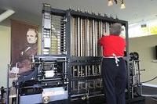
1.1 实例分析：IBM360 OS开发失败
IBM360系列计算机操作系统的开发花费了大约 5 000人/年的人力投入，最多时，1000多人同时投入开发工作，写出了近 100 万行的源程序。尽管投入了如此多的人力物力，其结果却是进度一拖再拖，最终只得放弃。
案例六：IBM360操作系统失败

Slide 10
1.2 软件现状：软件质量
软件质量问题越来越突出：令人担忧！

Slide 11
1.2 软件现状：软件可靠性
软件可靠性问题占装备可靠性问题的比例越来越高！

Slide 12
1.2 软件现状：软件可靠性
软件可靠性问题呈逐年上升趋势！

Slide 13
1.2 软件现状：软件工程意识
为我开发一个软件
OK
顾客
程序员
软件工程意识有待进一步加强！

Slide 14
1.2 软件现状：软件可靠性工程意识
软件测试：成也萧何，败也萧何！！
软件可靠性工程意识亟待提高！

Slide 15
1.3 软件可靠性工程进展：发展历程
1、由于计算机技术的飞速发展与广泛应用，软件可靠性问题于上个世纪 50 年代在美国航空航天界得到关注和研究，相应的概念得以产生。
2、上个世纪70年代中后期以来，以软件工程的大力发展为契机， 假传统可靠性工程技术和方法， 软件可靠性工程得以产生和发展。
3、软件可靠性工程的发展得益于软件可靠性模型的研究与应用。20 世纪80 年代之前，软件可靠性工作主要侧重于模型的研究和建立。

Slide 16
1.3 软件可靠性工程进展：发展历程
4、20 世纪 90 年代以来，软件可靠性工程的研究和实践最终跳出了模型论战，在软件可靠性设计、测试、分析评估、预计预测等方面进行了比较系统的研究和比较广泛的实践，取得了显著成效。
5、以1992年AT&T Bell 实验室定义的最佳软件可靠性工程大纲为标志，开启了软件可靠性工程管理之先河，从体系上进一步完善了软件可靠性工程体系。
6、目前， 软件可靠性工程的发展着重于技术体系、 标准规范的建立，着重于理论和方法的应用，着重于各类工具的开发与应用，正在取得工程上的突破与进展。

Slide 17
1.3 软件可靠性工程进展：发展现状
目前，各种软件可靠性模型相继推出并得到不断改进和优化:
模型验证
软件可靠性设计与测试技术
软件可靠性分析、评估方法
软件可靠性工程管理技术
软件可靠性标准
软件可靠性工程的发展是硬件可靠性工程发展的必然结果，是系统可靠性工程发展的历史要求，是软件工程发展的的必然产物，其发展是渐进式的。
软件可靠性工程根植于软件工程和硬件可靠性工程，经历了一个漫长的发展过程。

Slide 18
1.3 软件可靠性工程进展：技术进展
1、软件可靠性模型
假设验证— 用以描述软件过程、运行剖面、错误分布、测试策略等的假设大多以经验为基础，其正确性、合理性等难以得到有效验证，对现有模型中使用的典型假设进行验证，确定能够进行测试的假设是软件可靠性模型开发的关键和主要方向之一；
软件测度—为了提高软件可靠性模型的准确性，应尽可能多、尽可能准确地描述软件的开发过程、设计评审、软件测试、运行剖面等测度，简化模型的数学表示及其应用；
决策理论—为软件可靠性模型定义合适的可使用性函数，设定合理的成本函数，使先验分布准确地反映不同的事实分布，保证估计的准确性；
模型统一—从软件可靠性模型所涉及的范围、结构、应用等建立一个统一的框架，实现模型统一，解决现有模型各自为政的混乱状态。

Slide 19
1.3 软件可靠性工程进展：技术进展
2、软件可靠性设计
避错设计是软件可靠性设计的基本方法，软件工程与软件开发技术的飞速发展与成功应用，为避错设计奠定了坚实的基础。但避错设计只能确保一定的软件可靠性水平，通常达到 λ=10⁻³ 数量级，如果要进一步提高软件可靠性，则必须在严格遵循软件工程原理的基础上，采用查错设计、纠错设计、容错设计等技术和方法。但在这些领域内，目前尚存大量需要研究和解决的问题。
3、软件可靠性测试
由于软件故障定义的主观性、 不准确性以及软件可靠性目标的不确定性，使得软件可靠性测试有别于传统的软件测试，而且在技术、方法和工具等的支持上还存在着很大的差距。

Slide 20
1.3 软件可靠性工程进展：技术进展
4、软件可靠性预计与分配
用现有模型预计软件的可靠性往往存在着较大的偏差， 当给定或已知数据分布时，极大似然估计是模型参数估计的基本方法， 有利于对预计的改进。
通过故障强度拟合来估计模型参数的最小二乘法能很好地代替极大似然估计，对于中小样本的情况， 具有较小的偏差和较快的收敛性，Bayes 分析方法提供了一种将先验知识综合到估计过程的方法， 为把不同数据源综合起来提供了有效的手段，然而其分析和计算极为复杂， 数据融合算法似乎为此带来了希望，但毕竟才刚刚起步。
软件可靠性分配还缺乏成熟的技术。
目前主要是按软件体系结构划分确定层次，应用分析分层过程推定需要的模型参数，然后以求解非线性规划问题，确定不同软件级别上的分配方案。

Slide 21
1.3 软件可靠性工程进展：技术进展
5、软件可靠性分析与评估
目前主要是在考虑软件特点的基础上，继承和应用硬件可靠性分析技术如故障树分析、故障模式与影响分析、潜通路分析等方法来进行软件的可靠性分析与评估。
Petri网分析、基于神经网络、深度学习的分析等方法的研究和应用取得了实质性的进展。
6、可靠性数据处理
通常所收集的软件可靠性数据失效计数数据和失效时间间隔数据两大类。
目前已经开发出一些自动收集软件可靠性数据的支持工具，但局限性很大。
如何准确而高效地自动收集各种软件可靠性数据，有待进一步研究和实践。

Slide 22
1.4 软件可靠性对系统可靠性的影响：示例

Slide 23
1.5 基本问题：软件为什么失效
软件为什么失效？
软件失效是逻辑失效，没有因果关系的连续性，没有可追踪的一致性，没有透明的可测性与可控性。
软件失效机理存在着不同的表现形式，有的失效过程简单，易于追踪、分析、测量和控制；而有的失效过程可能非常复杂，难以甚至不可能进行详尽的描述和分析。
软件失效不是像硬件那样因为老化、磨损等物理原因所致，主要是软件内部错误和缺陷所引起。
软件错误能够被传播和放大，难以甚至无法进行隔离。

Slide 24
1.5 基本问题：如何开发可靠的软件
如何开发可靠的软件？
软件可靠性工程的核心问题是如何开发可靠的软件，软件可靠性工程直接面向预防和过程驱动。软件可靠性是通过设计来赋予的。
软件可靠性设计的实质就是在软件开发过程中，严格遵循软件工程原理，采用合适的可靠性设计技术和方法，避免人为差错以及人为引入错误，预防为主。

Slide 25
1.5 基本问题：如何检验软件可靠性
如何检验软件可靠性？
如何对软件所固有的可靠性水平予以考核和评价？
软件测试是检验和验证软件可靠性的主要有效方法。可以预测，软件测试尤其是软件可靠性测试在软件可靠性工程中将持续发挥巨大作用。

Slide 26
1.6 总结：软件可靠性需求
通过软件业界和可靠性工程界的不懈努力，软件可靠性工程得到广泛的研究和实践，取得了显著成效。但直到今天，开发足够可靠的软件并测试和验证其可靠性，仍然是非常困难的问题。
日益增长的需求
软件应具有检定合格的可靠性，如武器装备系统、载人航天系统、核安全控制系统等无不对软件可靠性提出了前所未有的高要求。
市场对其可靠性要求也越来越高
不能保证软件可靠性水平哪怕是在一段时间的将来是足够的，四十多年前就已波及到全世界范围的软件危机，直到今天依然是我们难以逾越的障碍。

Slide 27

1.6 总结：软件可靠性问题综述
正如IBM 360操作系统负责人F·D·希罗克斯在总结该项目时无比沉痛地说：“…… 正像一只逃亡的 野兽落到泥潭中作垂死挣扎，越是挣扎， 陷得越深，最后无法逃脱灭顶的灾难，…… 程序设计工作正像这样一个泥潭 ……一批批程序员被迫在泥潭中拼命挣扎，……”

Slide 28
1.6 总结：软件业界存在的问题
1、软件发展战略研究不够，发展目标与发展方向不明确，发展路线不清晰，缺乏拥有自主知识产权的核心软件工程技术；
2、软件工程化管理起步较晚，缺乏系统、 规范化的软件工程管理方法，标准软件过程没有得以有效建立，项目软件过程未得以开发和维护，软件工程管理的作用不能持续地、积极地发挥出来；
3、顶层软件开发、软件工程、质量管理人才匮乏， 软件从业人员的工作规范化意识不强，软件设计、实现、测试人员未真正地实现分离，软件开发人员的A、B角规定难以落实；
4、团队开发环境没有真正建立， 软件开发依然是分散、无约束的手工作坊方式，软件三化程度低，可重构、重用能力低，软件构件匮乏；
5、软件质量管理和项目管理还处于摸索阶段， 缺乏定量分析方法和足够的可靠性保证措施，普遍存在重技术轻管理、重开发轻组织、重结果轻过程的现象，基本没有进行软件风险管理；

Slide 29
1.6 总结：软件业界存在的问题
6、大多没有给定单独的软件可靠性指标，通常将系统的可靠性指标 100 %地分配给硬件，认为软件可靠度R=1.0。
7、软件配置管理概念模糊，配置管理不严格，配置管理工具缺乏，软件三库的设置与管理不当，致使软件在交付前基本不受控。
8、软件测试，成也萧何，败也萧何。对软件测试的概念和过程认识模糊，没有开展并行的软件测试，软件测试主要还是事后验证性测试，软件测试的工程化尚未起步。
9、对于嵌入式系统，普遍认为软件最终将嵌入到目标系统中，常将软件开发过程与硬件研制混为一体，没有软件研制任务书、不按软件过程而按硬件研制过程开发、没有单独的测试而与硬件一起调试、没有单独的评审、甚至连文档也与硬件合为一体编写，严重影响了按软件工程化方法开发与管理软件。

Slide 30
1.6 总结：作用与意义
即便是已经走过了二十一世纪的二十年，人们仍然在质量的大堤下生活，企业在质量的波涛中经受考验。
质量工作已不再是“单个烟囱”，软件质量正在向着不同的深度和广度发生着深刻的变革。
作为软件最重要质量特性的可靠性已经成为开放式技术社会中企业的最后一道防火墙与最重要的市场竞争武器。
这一现实强力地推进着软件可靠性工程理论研究与实践的进展。

Slide 31
1.6 总结：作用与意义
软件可靠性的研究和实践具有如下重要意义：
1、推进软件的可靠性预计预测、分析设计、测试验证及其软件可靠性工程管理能力的改进提高，确保并不断改进软件可靠性，提高企业诚信，增强顾客满意，超越顾客期望；
2、指导软件可靠性分析、评估、验证与鉴定，为软件验收（验证）提供依据，增强用户信心；
3、推进软、硬件可靠性工程的均衡发展，提高系统可靠性水平；
4、推进软件工程的不断丰富和发展，促进软件工程管理水平及其软件过程能力的改进提高；
5、转变观念，有效扭转只重视硬件，忽视软件可靠性的现状。

Slide 32
1.6 总结：启示与对策
软件：规模越来越大，结构日趋复杂，应用日趋广泛。软件危机依然是我们难以逾越的障碍！ 加强软件工程管理，势在必行，势在必然！改进和提高软件可靠性，为部队提供可靠顶用的装备是我们的义务和责任！
可靠软件不是来自于天才和完美的代码，而是来自于：
沟通（项目组之间信息的共享）
设计（技术与方法）
管理（整个项目资源与风险）
验证与确认
风险识别与追踪
问题假设
对策：
软件过程建立
软件工程（质量焦点、过程、方法、工具……）
软件可靠性工程实践

Slide 33
二、可靠性基础理论
可靠性特征量
维修性特征量
可靠性中常见的概率分布
随机变量的数字特征

Slide 34
2.1 可靠性特征量
软件可靠性
1983年美国IEEE计算机学会对“软件可靠性”作出了明确定义，此后该定义被美国标准化研究所接受为国家标准，1989年我国也接受该定义为国家标准。
该定义包括两方面的含义：
（1）在规定的条件下，在规定的时间内，软件不引起系统失效的概率；
（2）在规定的时间周期内，在所述条件下程序执行所要求的功能的能力；其中的概率是系统输入和系统使用的函数，也是软件中存在的故障的函数，系统输入将确定是否会遇到已存在的故障（如果故障存在的话）。

Slide 35
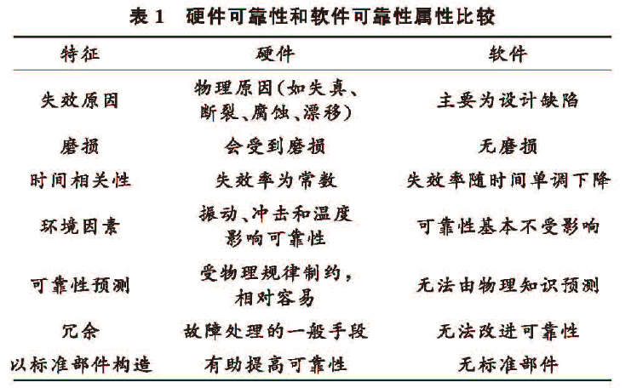
2.1 可靠性特征量

Slide 36
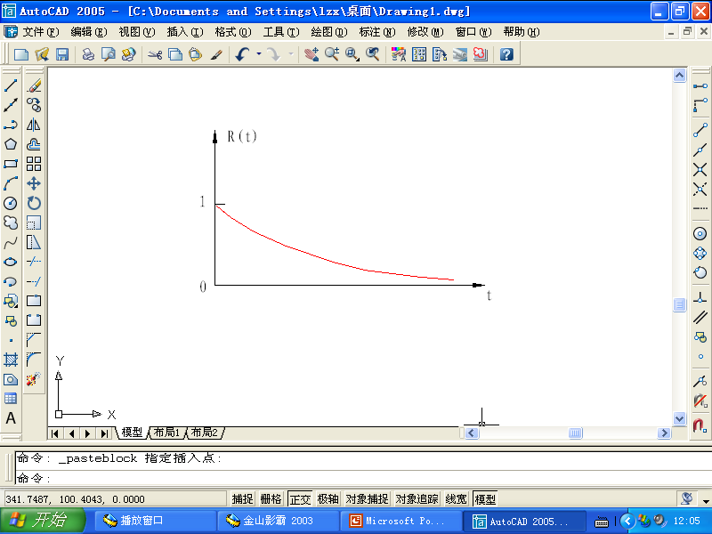
1、可靠度
软件可靠度是“软件在特定的环境(条件)下，在给定的时间内，不发生故障地工作的概率”。R(t|E)=Pr(T>t|E)
显然，规定的时间越短，软件完成规定的功能的可能性越大；规定的时间越长，软件完成规定功能的可能性就越小。
可靠度是时间t的函数，故也称为可靠度函数，记作R(t)
R(t)=P(T>t)
式中：t为规定时间，T为软件寿命。有：
R(t)是一递减函数

Slide 37
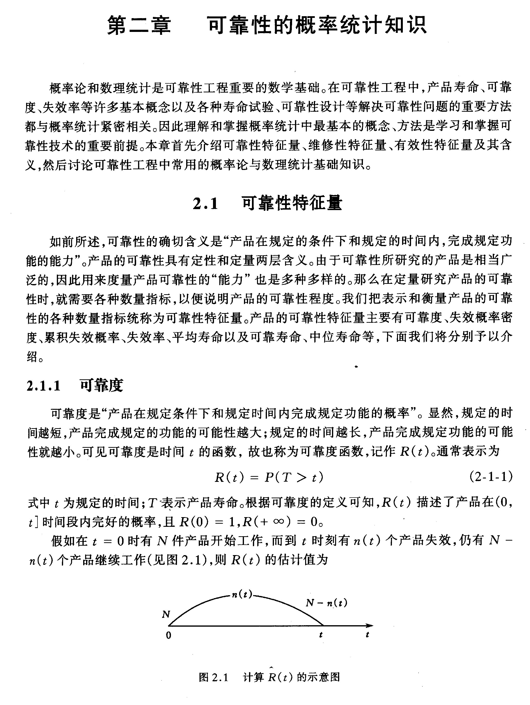
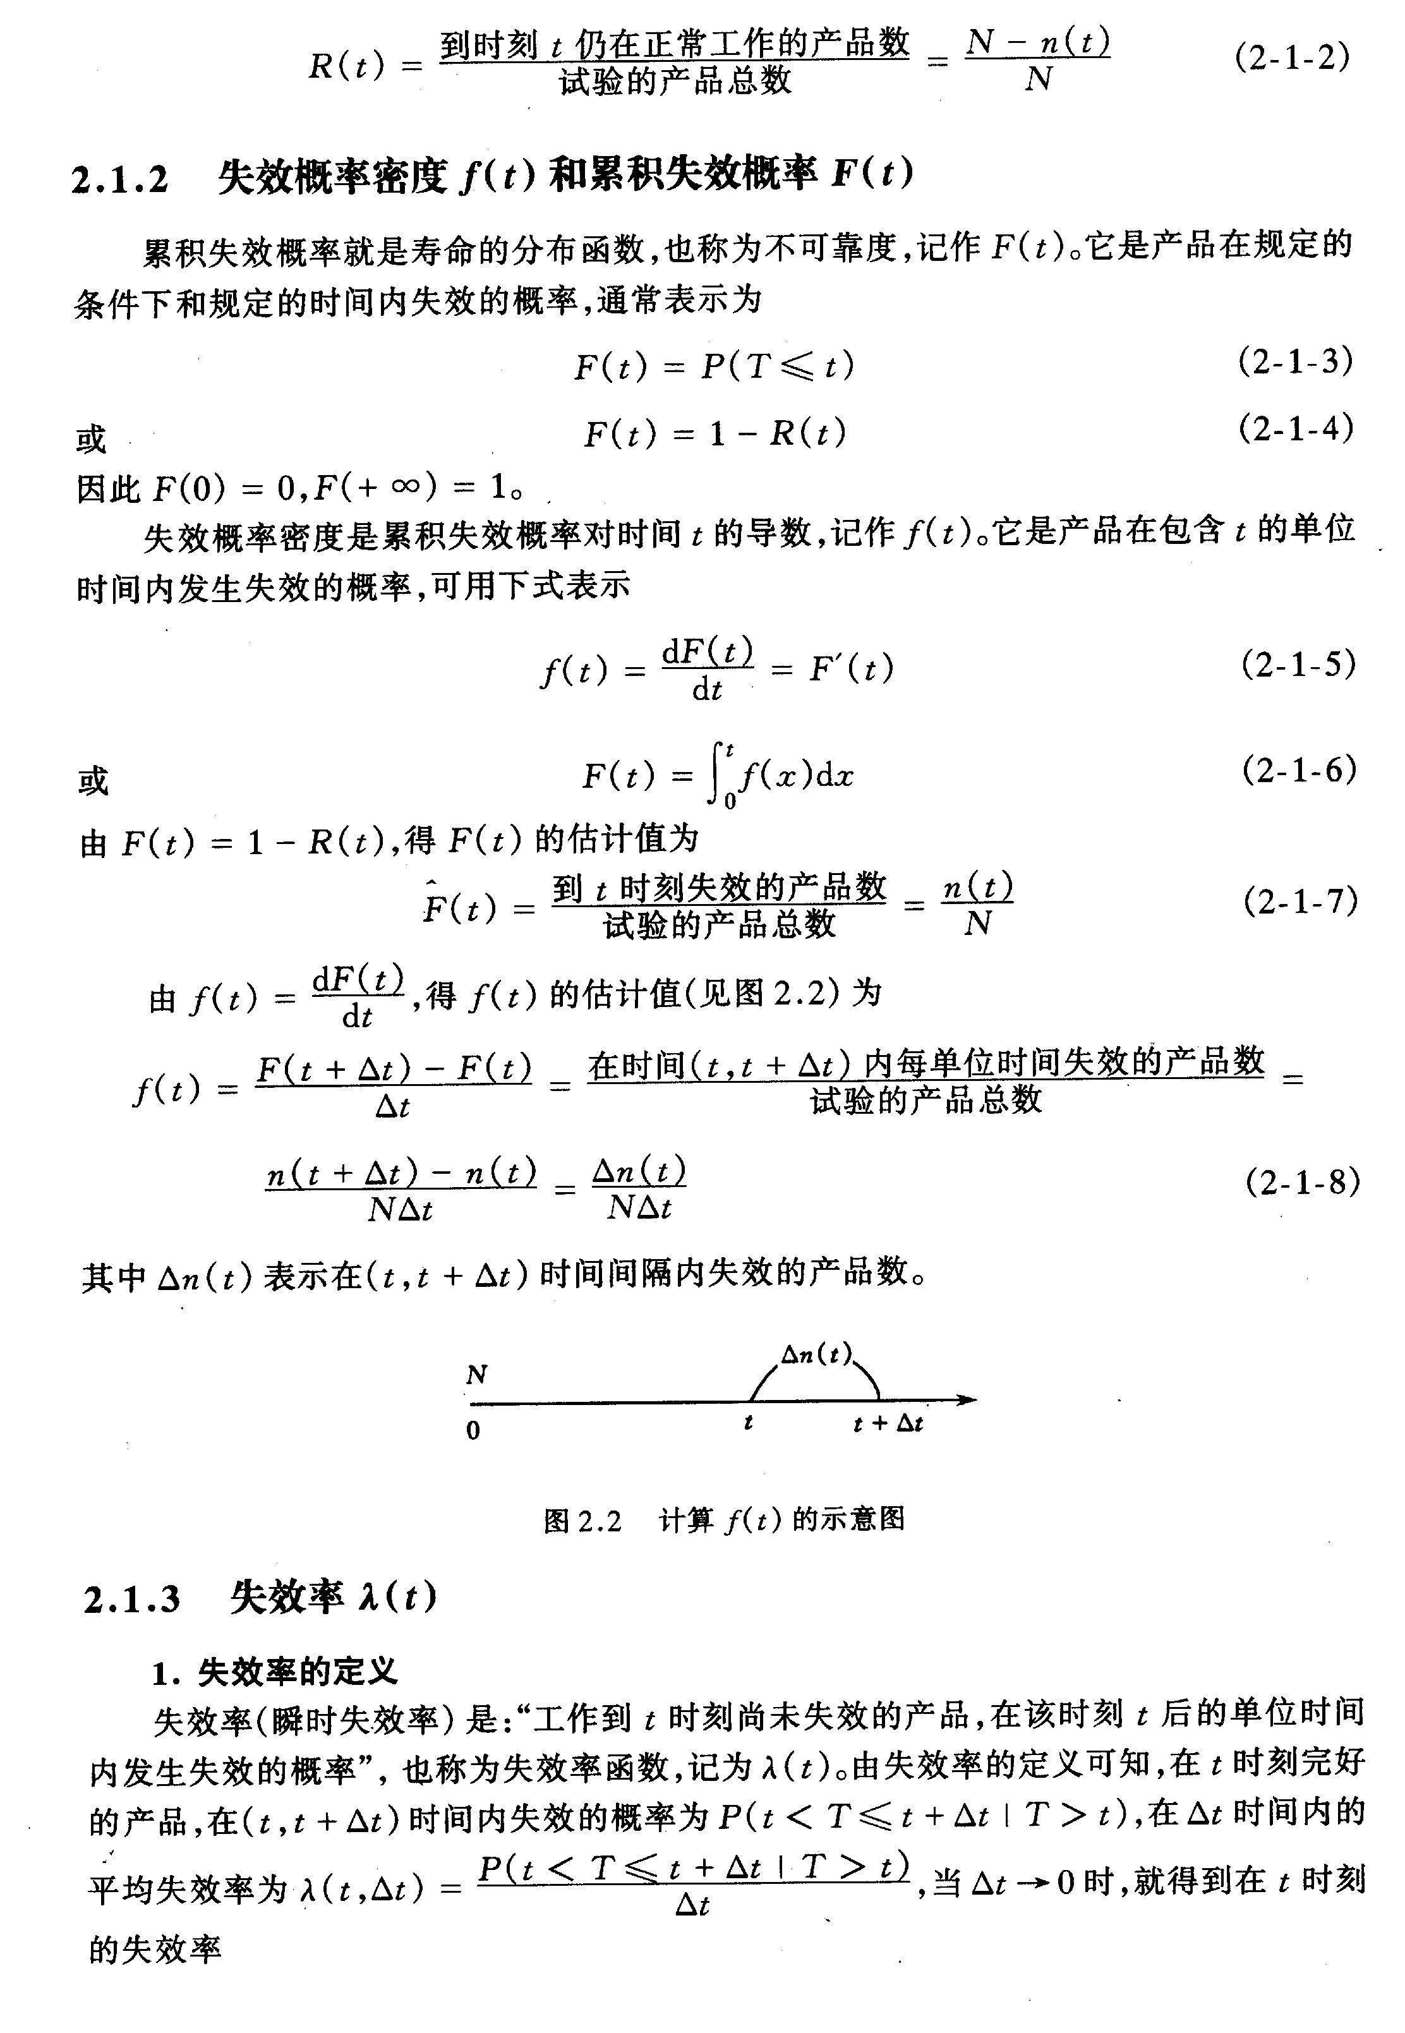
例：硬件可靠性计算：
假如在t=0时有N件产品开始工作，而到t时刻有，n(t)个产品失效，仍有N-n(t)个产品继续工作，则可靠度R(t)的估计值为:
软件可靠性？

Slide 38
软件可靠度----概率性质的体现在输入的选取上
把程序看作输入空间到输出空间的映射，程序运行出错就是由于程序没有将某些输入映射到人们所期望的输出上去。
在特定的应用中，设 P(i) 为输入点 i 的选取概率，则在这一特定应用中的一次输入导致程序正确运行的概率为：
假定在时间区间(0,t)内程序总共运行的次数为n,则有：
问题：一次运行如何确定或量化？
结论：从本质上反映了软件可靠度定义的概率性质，但对实际确定软件可靠性并
无任何意义

Slide 39
原因：
输入空间的大小 I 即使不是无穷大，也是一个十分大的数字
在某个特定应用中如何确定P(i)的大小？真正确定P(i)的大小十分困难
基于运行的软件可靠度定义：
设n表示在一特定应用中程序实际运行的次数，c_{n}表示在第n次运行中正确运行的次数，则一次运行的正确概率为：
假定在时间区间(0,t)内程序总共运行的次数为r,则有：

Slide 40
2、累积失效概率和失效概率密度
(1)累积失效概率也称为不可靠度，记作F(t)。它是产品在规定的条件下和规定的时间内失效的概率，通常表示为：
或者：F(t)=1-R(t)
有：
注意：累积失效概率F(t)与可靠度R(t)是相反关系：R(t)+F(t)=1

Slide 41
2、累积失效概率和失效概率密度
(2)失效概率密度是产品在包含t的单位时间内发生失效的概率，是累积失效概率对时间t的导数，记作f(t)。可用下式表示：

Slide 42
假设n(t)表示t时刻失效的产品数，△n(t)表示在(t, t+△t)时间内失效的产品数。
失效概率密度为:

Slide 43
3、失效率
(1)失效率定义
失效率(瞬时失效率)是：“工作到t时刻尚未失效的产品，在该时刻t后的单位时间内发生失效的概率”，也称为失效率函数，记为λ(t)。由失效率的定义可知，在t时刻完好的产品，在(t，t+△t)时间内失效的概率为：
上式表示B事件(T>t)发生的条件下，A事件(t<T≤ t+△t)发生的概率，表示为P(A|B)。

Slide 44
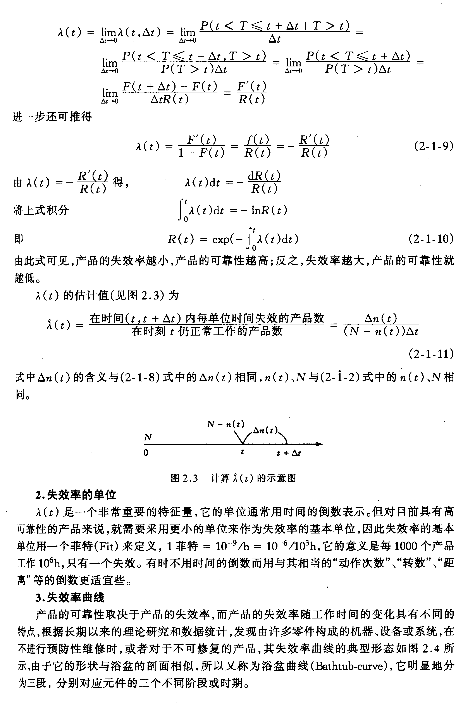
设t=0时有N个产品正常工作，到t时刻有N-n(t)个产品正常工作，至t+△t时刻，有N-n(t+△t)个产品正常工作
注意：失效概率λ(t)与失效概率密度f(t)的区别

Slide 45
有下列关系：
其推导过程：
推导过程中：P(A|B)=P(AB)/P(B)

Slide 46
系列关系式：
其
推
导
过
程

Slide 47
(2)失效率的单位
失效率λ(t)是一个非常重要的特征量，它的单位通常用时间的倒数表示。但对目前具有高可靠性的产品来说，就需要采用更小的单位来作为失效率的基本单位，因此失效率的基本单位用菲特(Fit)来定义，1菲特=10⁻⁹/h=10⁻⁶ /1000h，它的意义是每1000个产品工作10⁶ h，只有一个失效。

Slide 48
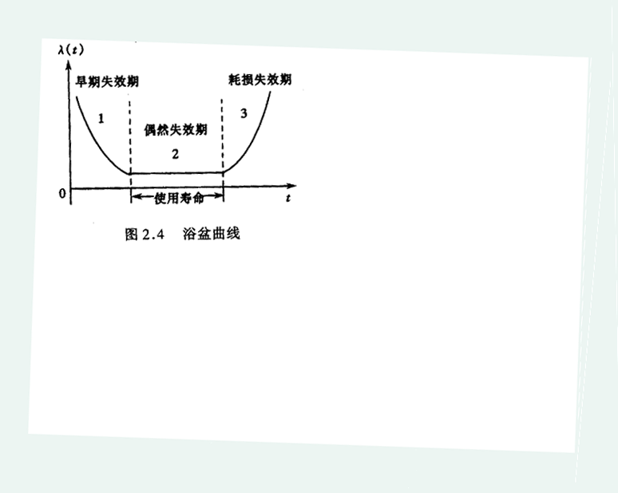
(2)硬件失效率曲线
(浴盆曲线)
产品的可靠性取决于产品的失效率，根据长期以来的理论研究和数据统计，发现由许多零件构成的机器或系统，其失效率曲线的典型形态如图2.4所示，由于它的形状与浴盆的剖面相似，所以又称为浴盆曲线(Bathtub—curve)，它明显地分为三段，分别对应元件的三个不同阶段或时期。

Slide 49
第一段曲线是元件的早期失效期，表明元件开始使用时，它的失效率高，但迅速降低。
第二段曲线是元件的偶然失效期，其特点是失效率低且稳定，往往可近似看成是一常数。
第三段曲线是元件的耗损失效期，失效率随时间延长而急剧增大。

Slide 50
曲线段 | 失效时期 | 失效特征 | 失效类型
第一段曲线 | 早期失效 | 失效率随时间降低 | 递减型
第二段曲线 | 偶然失效 | 失效率低且平稳 | 恒定型
第三段曲线 | 耗损失效 | 失效率随时间增大 | 递增型
重要规律：偶然失效期设λ(t)=λ，系统的可靠度为：
MatLab数值模拟
na=0.001
t=0
for i=1:200
r(i)=exp(-na*t)
tt(i)=t
t=t+20
end
plot(tt,r,'-')

Slide 51
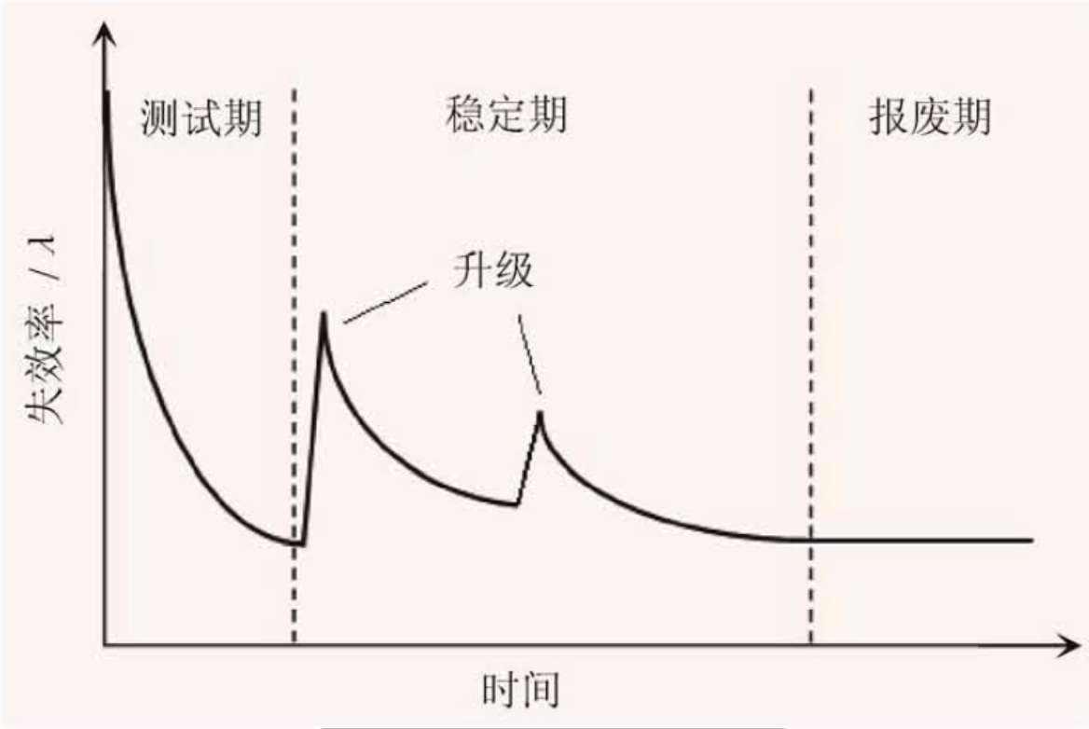
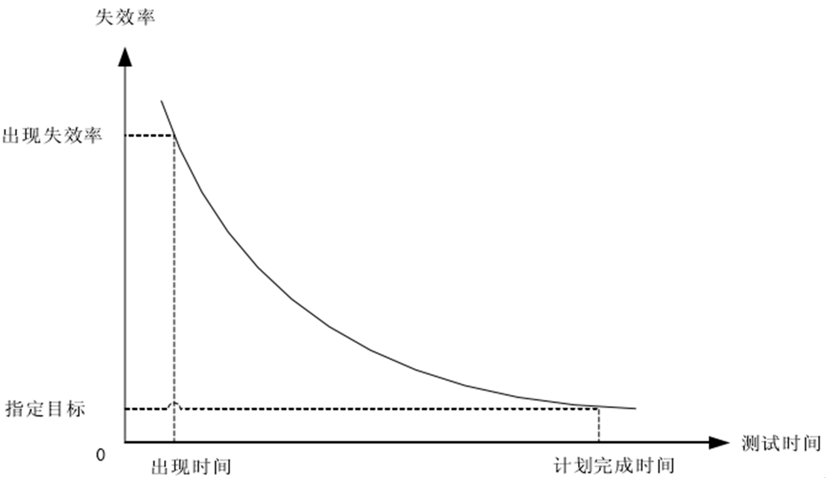
(2)软件失效率曲线

Slide 52
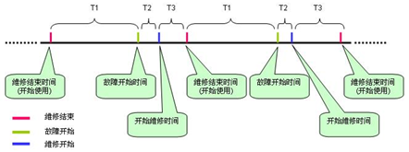
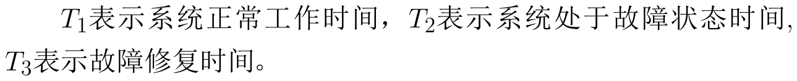
与可靠性相关的时间参数

Slide 53
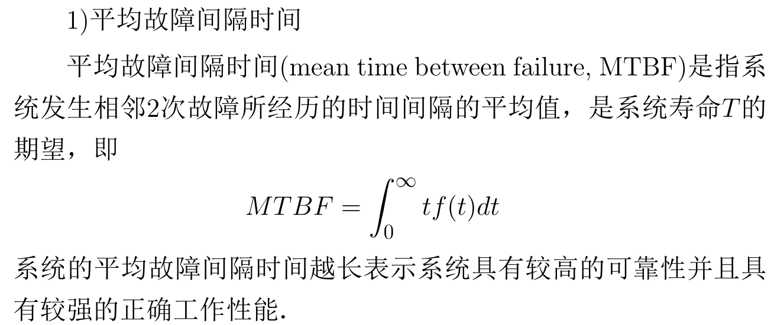
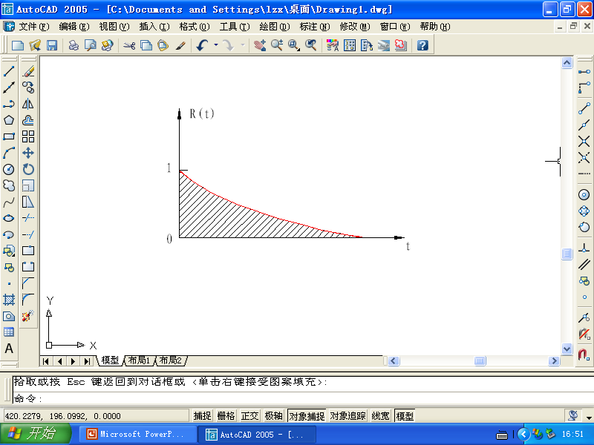
4、平均故障间隔时间/平均失效前时间（MTTF）
MTBF又称为平均寿命：
平均寿命的意义是可靠度函数R(t)与t轴所形成的面积

Slide 54
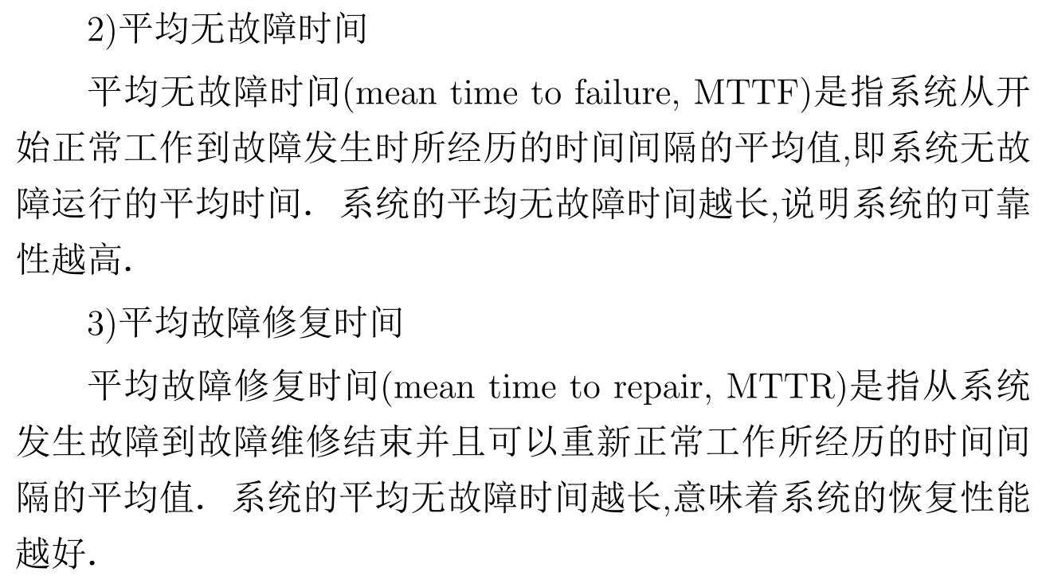
5、平均无故障时间、平均故障修复时间

Slide 55
6、可靠寿命、中位寿命和特征寿命
可靠寿命是指可靠度等于给定值r时产品的寿命，表达式为：
式中：R⁻¹(r)是R(t)的反函数
当R=0.5时产品的寿命为中位寿命，表达式为：
当R=e⁻¹=0.368时产品的寿命为特征寿命，即：

Slide 56
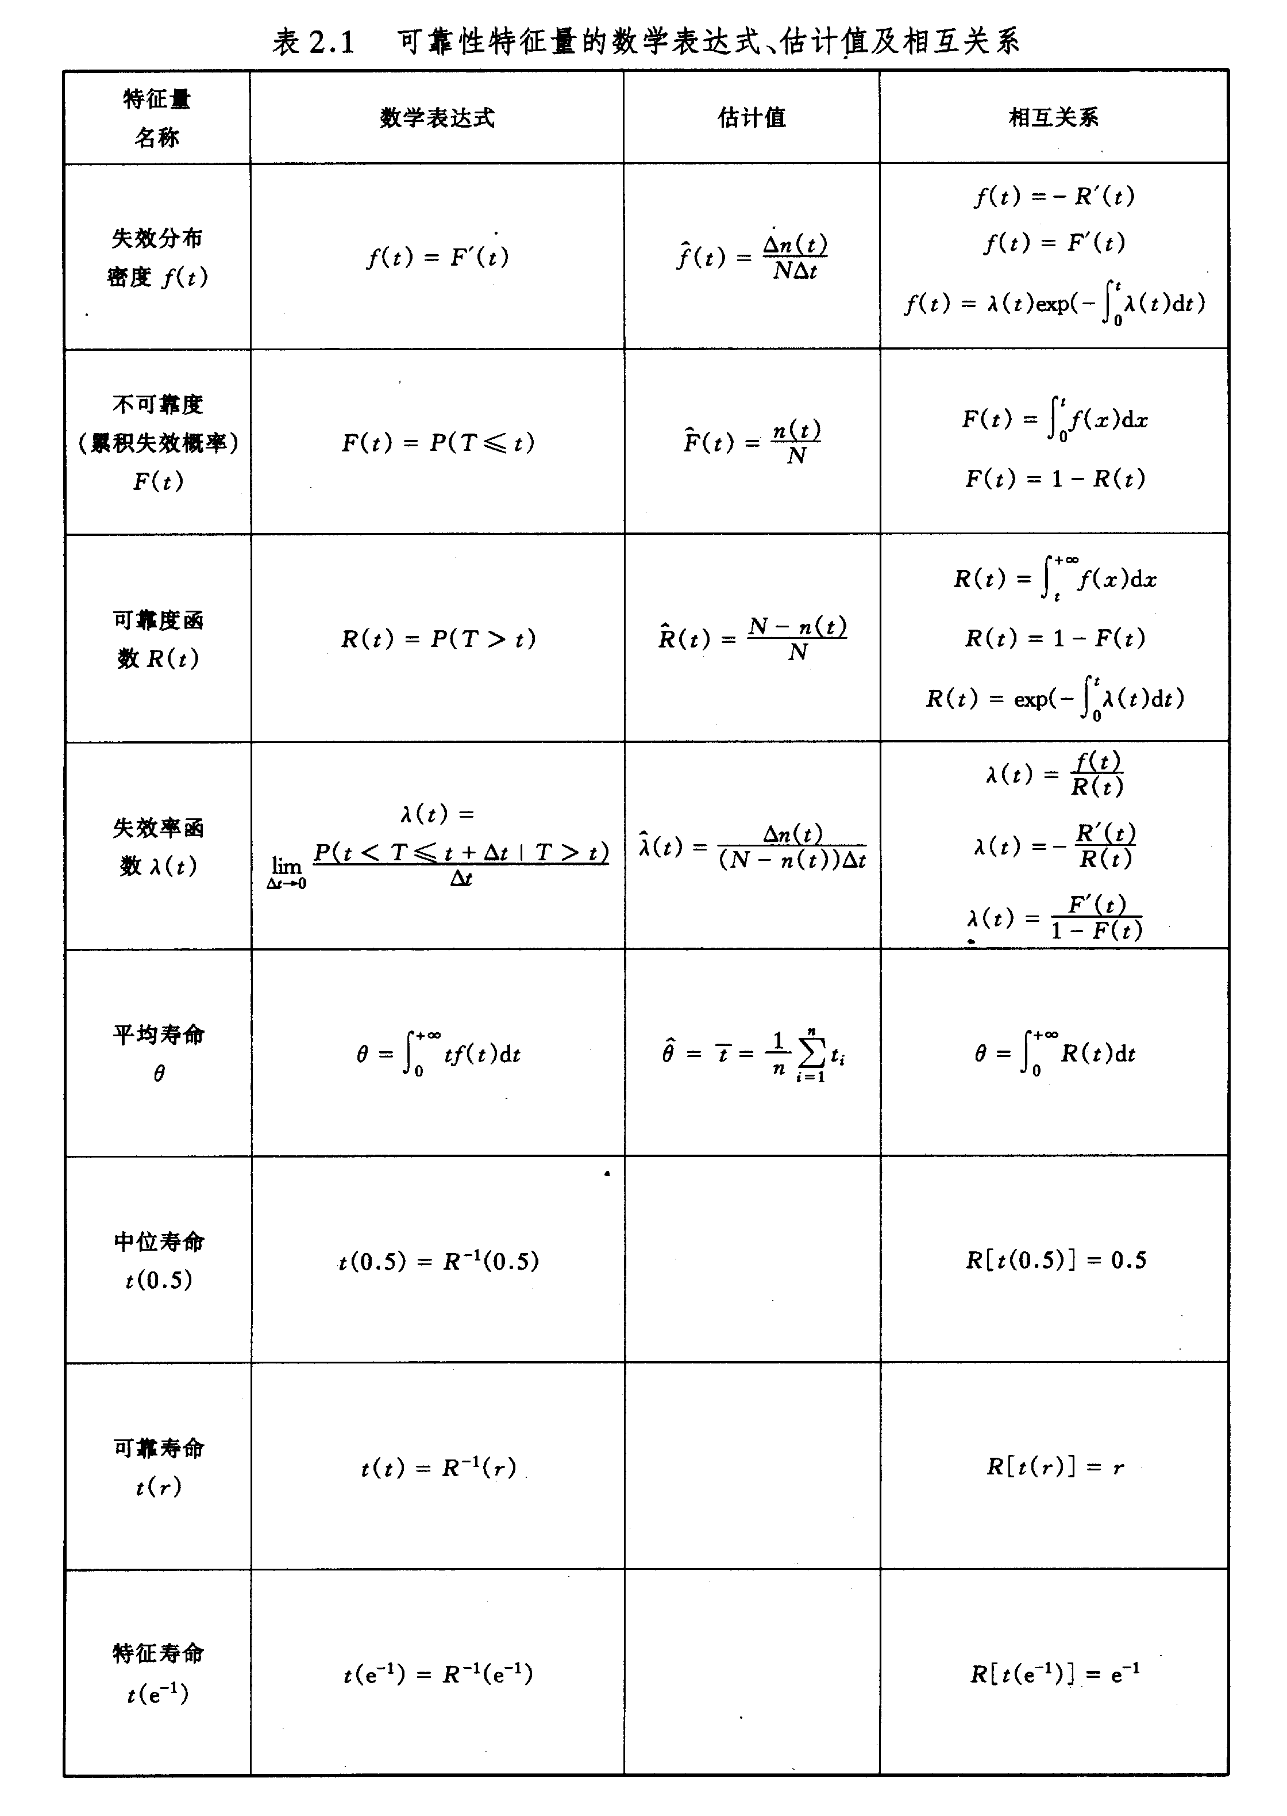
可靠性特征的数学表达式及其关系

Slide 57
可靠性特征的数学表达式及其关系

Slide 58
例题
已知某产品的失效率为常数，λ (t)=λ=0.25×10⁻⁴/h。
求：可靠度R=99%的可靠寿命，平均寿命θ ，中位寿命T(0.5)和特征寿命T(e⁻¹)。
解：

Slide 59
例题
50个在恒定载荷运行的零件，运行记录如下表：
时间t | 10 | 25 | 50 | 100 | 150 | 250 | 400 | 3000
失效数△n(t) | 4 | 2 | 3 | 7 | 5 | 3 | 4 | 3
累积失效数n(t) | 4 | 6 | 9 | 16 | 21 | 24 | 28 | 31
仍旧工作数N-n(t) | 46 | 44 | 41 | 34 | 29 | 26 | 22 | 19
求：(1)零件在100h和400h的可靠度；(2)100h和400h的累积失效概率；(3)求10h和25h时的失效概率密度；(4)求t=25h和t=100h的失效率。
解：
要点：f(t)、 λ(t)是研究t时间后单位时间的失效产品数， f(t) 是除以试验产品总数，λ(t)是除以t时仍正常工作的产品数。注意单位。

Slide 60
2.2 维修性特征量
维修性定义：维修性是指在规定的条件下使用的可维修产品，在规定的时间内，按规定的程序和方法进行维修时，保持或恢复到能完成规定功能的能力。
维修性特征量有三个：
维修度M(t)；
修复率μ(t)；
平均修复时间MTTR。

Slide 61
2.2.1 维修度
维修度(Maintainability)定义
把产品维修时间Y所服从的分布称为维修分布，记为G(t)。维修度是指在规定的条件下使用的产品发生故障后，在规定的时间(0，t)内完成修复的概率，记为M(t)。
维修度是时间(维修时间t)的函数，故又称为维修度函数M(t)，它表示当t=0时，处于失效或完全故障状态的全部产品在t时刻前经修复后有百分之多少恢复到正常功能的累积概率。
所以维修度M(t)对应产品的累积失效概率F(t)

Slide 62
2.2.2 修复率
修复率定义
修复率指修理时间已达到某一时刻但尚未修复的产品在该时刻后的单位时间内完成修理的概率，可表示为μ(t)。---对应于产品的失效率λ(t)。
m(t)为维修时间的概率密度函数。--对应于产品的失效概率密度f(t)。

Slide 63
2.2.3 平均修复时间
平均修复时间(MTTR)定义
平均修复时间是指可修复的产品的平均修理时间，其估计值为修复时间总和与修复次数之比，记作MTTR(Mean Time To Repair)。---对应于可修产品的平均工作时间(平均寿命)MTBF。
两个重要规律

Slide 64
可靠度与维修度之间的关系
项目 | 可靠度 | 维修度
累积分布函数 | 可靠度函数R(t) | 1-M(τ)
 | 不可靠度函数：F(t) | 维修度函数：M(τ)
密度函数 | 失效密度f(t)=dF(t)/R(t) | 维修概率密度m(τ)=dM(τ)/dτ
(单位时间)率 | 失效率λ(t)=f(t)/R(t) | 修复率 μ(τ)=m(τ)/[1-M(τ)]
可靠度或不可靠度
维修度

Slide 65
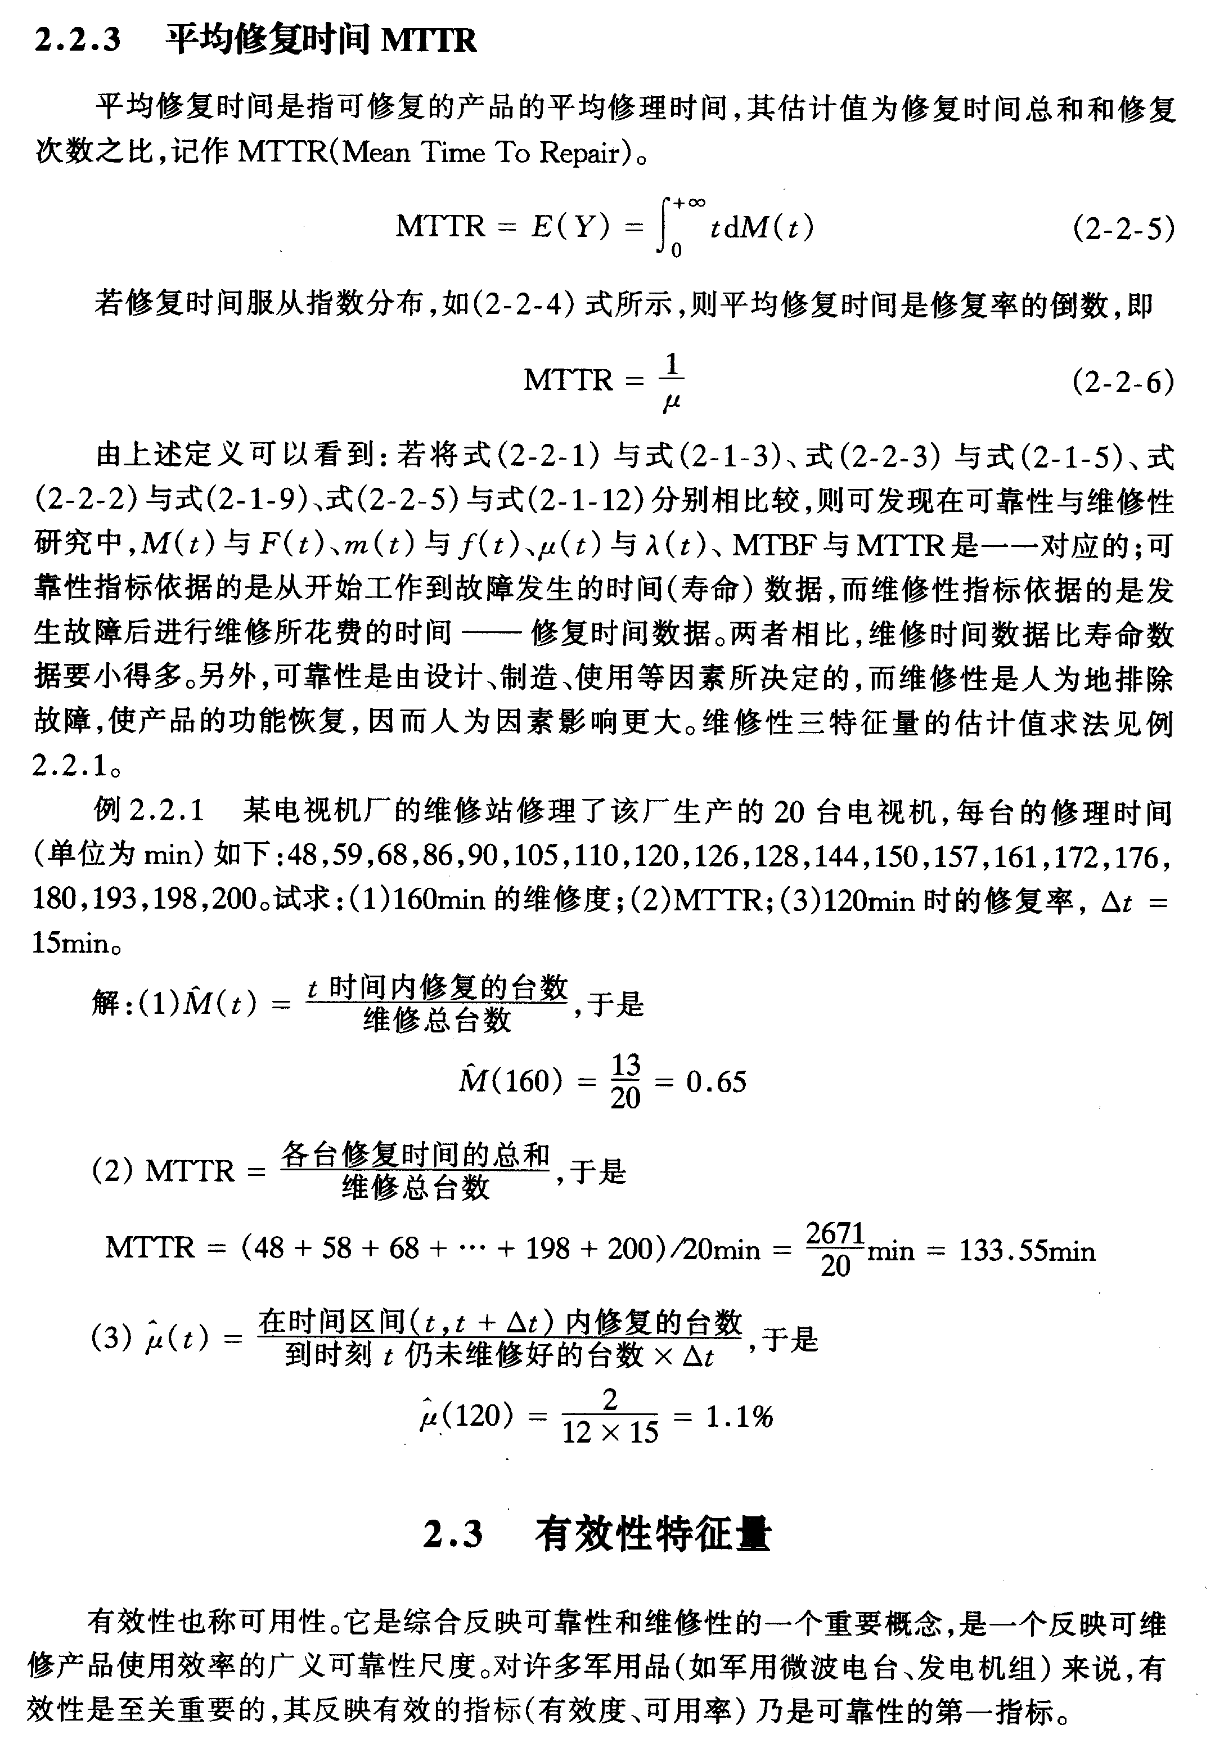
例题：
平均修复时间

Slide 66
2.3 有效性特征量
有效性定义：有效性也称可用性，表示可维修产品在规定的条件下使用时具有维持规定功能的能力。规定条件包括产品的工作条件和维修条件。有效性是一个反映可维修产品使用效率的广义可靠性尺度。
2.3.1 有效度和可用度
有效度定义：有效度(也叫可用度)是指可维修的产品在规定的条件下使用时，在某时刻具有或维持其功能的概率。对于不可维修的产品，有效度等于可靠度。
有效度是时间的函数，故又可称为有效度函数，记为A(t)。它又分为瞬时有效度、平均有效度、稳态有效度和固有有效度四形式。

Slide 67
1 、瞬态有效度
瞬态有效度定义：瞬时有效度指在某一特定瞬时，可维修的产品保持正常工作的概率，又称瞬时利用率，记为A(t)。瞬时有效度常用于理论分析，而不便用于实践。
2 、平均有效度
平均有效度定义：平均有效度是指可维修产品在一时间区间的平均值。又称任务有效度。

Slide 68
3 、稳态有效度
稳态有效度定义：稳态有效度是时间t趋近于∞的瞬时有效度。记为A(∞)或A，又称为时间有效度或可工作时间比。
U—可维修产品平均能正常工作的时间，单位为h；D—产品平均不能工作的时间，h；MTBF—可修产品平均无故障工作时间；MTTR—可修产品的平均修理时间，即平均修复时间。
4 、固有有效度
固有有效度是事后维修，它分析的是实际不能工作的时间。
MADT(mean active down time)—平均实际不能工作的时间。

Slide 69
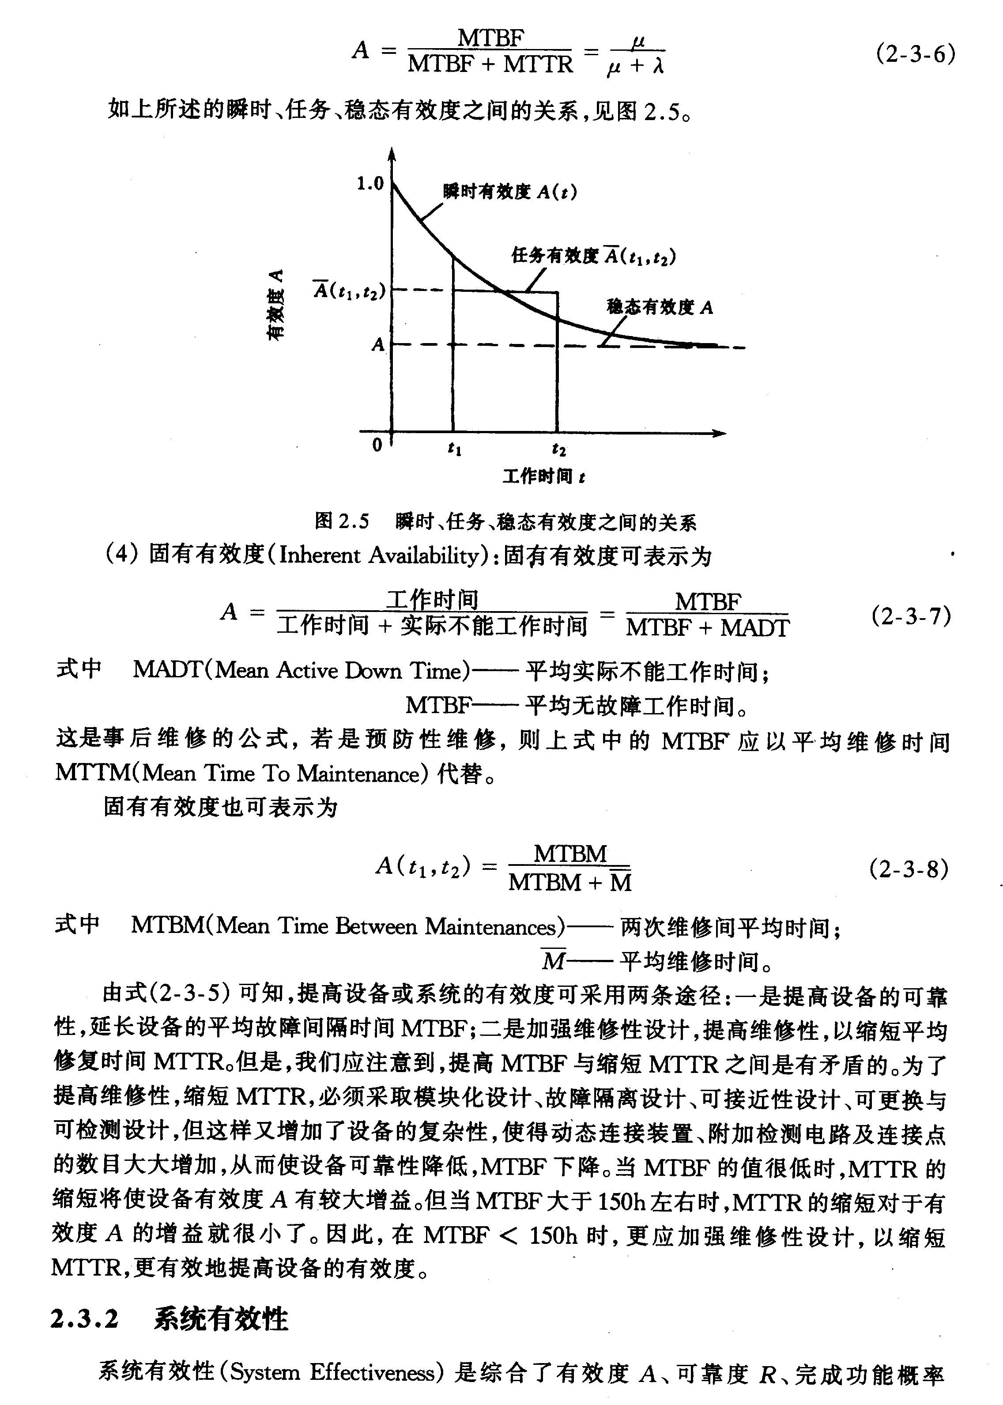
瞬时有效度、平均有效度(即任务有效度)和稳态有效度之间的关系。

Slide 70
例题
一设备从以往的经验知道，平均无故障时间为20天，如果出了故障需2天方能修复，假定该设备发生故障时间及修复时间服从指数分布。
求：(1)该设备5天和15天的可靠度各为多少?；
(2)该设备的稳态有效度为多少?
解：
(1)该设备平均无故障时间时间为20天，即MTBF=20
因MTBF=1/λ，λ=1/20；
同理平均修复时间为2天，MTTR=1/μ，μ=1/2
R(5)=exp(- λt)=exp(-5/20)=0.779
R(15)=exp(- λt)= exp(-15/20)=0.472
(2)A= μ/(μ+λ)=0.909或A=MTBF/(MTBF+MTTR)=20/22=0.909

Slide 71
2.4 可靠性中常见的概率分布
可靠性中常见的概率分布有：二项分布，泊松分布，指数分布，正态分布，截尾正态分布，对数正态分布和威布尔分布七种，其中二项分布和泊松分布是离散型概率分布，后面五种是连续型概率分布。
2.4.1 二项分布(离散型)
二项分布所解决的问题：
二项分布适用于一次试验中只能出现两种结果的场合，如成功与失败，或命中与未命中，次品与合格品等，这两种结果的事件分别用A与 表示，设它们发生的概率分别为
P(A)=p，P( )=1-p，现在独立地重复做n次试验，那么在n次试验中事件A恰好发生k次的概率是多少?

Slide 72
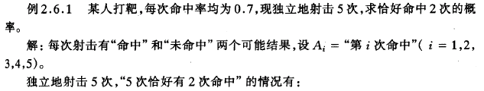
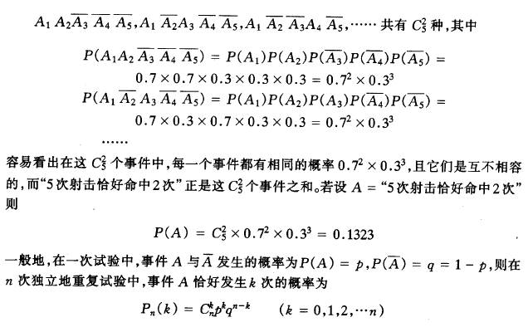
例题

Slide 73
如果用X表示在n次重复试验中事件A发生的次数，显然，X是一个随机变量，X的可能取值为0,1,2,…n，则随机变量X的分布律为：
随机变量X的取值不大于k次的累积分布函数为：
二项分布的随机变量X的均值和方差为：

Slide 74
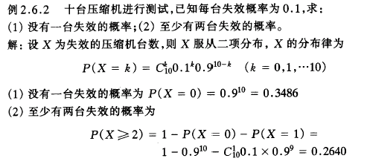
二项分布是一种离散型分布，广泛应用于可靠性和质量控制领域。 常用于“有放回”地抽取，进行重复试验(无放回地抽取不是重复试验，如果试验品数目大无放回抽取可近似看成是有放回试验)，如检验一批产品是否合格常用二项分布来计算。
例题

Slide 75
2.4.2 泊松分布(离散型)
随机变量X的取值不大于k次的累积分布函数为：

Slide 76
泊松分布随机变量X的均值和方差是：
在可靠性分析中，常用下式
将泊松分布引入与时间的关系，且单位时间产品失效次数为常数。

Slide 77
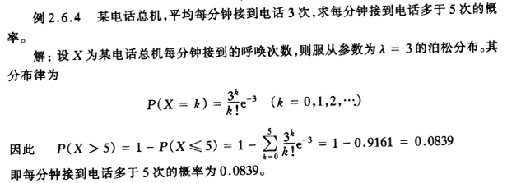
例题
0~5次的累积分布函数

Slide 78
例题
一架飞机有三个着陆轮胎，如果不多于一个轮胎爆破，飞机能安全着陆。试验表明，每一千次着陆发生一个轮胎爆破。用二项分布求飞机安全着陆的概率。
解：

Slide 79
例题
某一大型网络系统的平均故障是每三个月一次，设系统故障服从泊松分布，求一年发生5次以上故障的概率。
解：λ=4 /年，有：
一年发生5次故障的概率是：
1-F(5)=1-P(X≤5)
=1-P(X=0)-P(X=1)-P(X=2)-P(X=3)-P(X=4)-P(X=5)
=1-e⁻⁴-4e⁻⁴-4²e⁻⁴/2-4³e⁻⁴/3!- 4⁴e⁻⁴/4!-4⁵e⁻⁴/5!
=1-0.01832-0.07326-0.14653-0.19537-……
=1-0.78514=0.21486

Slide 80
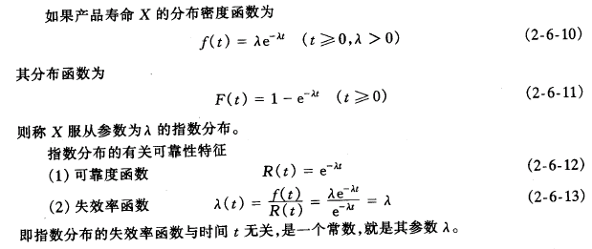
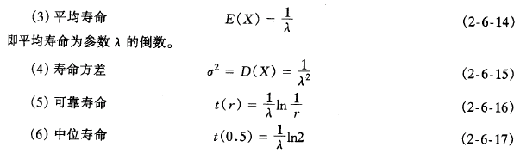
2.4.3 指数分布(连续型)

Slide 81
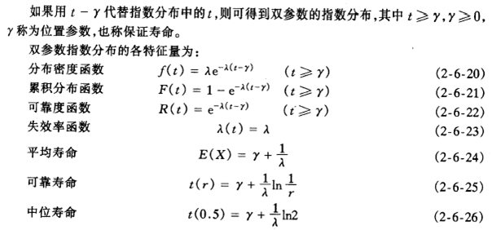
(7)特征寿命
指数分布平均寿命与特征寿命相同
双参数指数分布
特征寿命 t(e⁻¹)=γ +1/λ (与平均寿命相同)

Slide 82
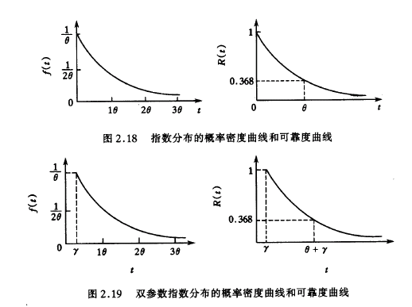
指数分布曲线与双参数指数分布曲线对比
平均寿命或特征寿命
提出双参数指数分布曲线的目的是考察产品在保证寿命后的可靠性。

Slide 83
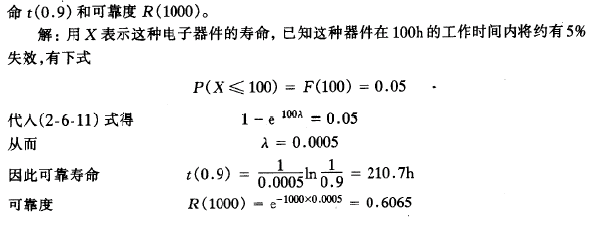
例题

Slide 84
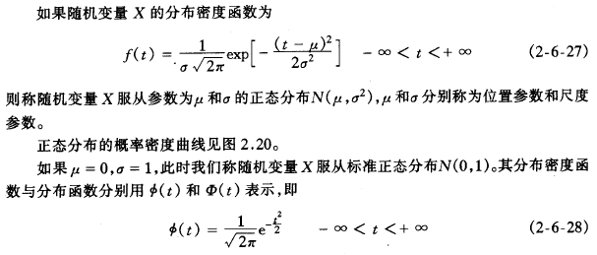
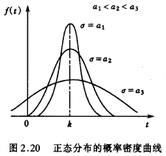
2.4.4 正态分布(连续型)
μ实际上就是试验数据的均值，σ为方差。如果我们对一个系统进行寿命可靠性试验，得出了该系统寿命的μ和σ，用上式即可得出系统寿命的分布密度函数。 由式：
可得出系统寿命的分布函数。
μ

Slide 85
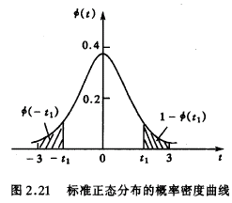
分布密度函数：
分布函数：
根据右图标准正态分布的对称特征，计算中经常用到下列公式：

Slide 86
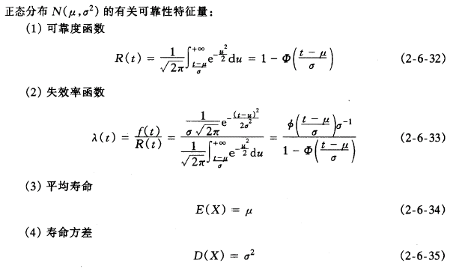
根据试验结果查表可方便地得出系统可靠度函数

Slide 87
由正态分布变成标准正态分布
在正态分布公式中令z=(t-μ)/σ，可将随机变量X标准化，标准化后的随机变量z服从标准正态分布。则： t=μ+σz
标准正态分布的图形是一定的。
必须清楚正态分布的图形及图形位置与μ，σ的关系。

Slide 88
例题
解

Slide 89
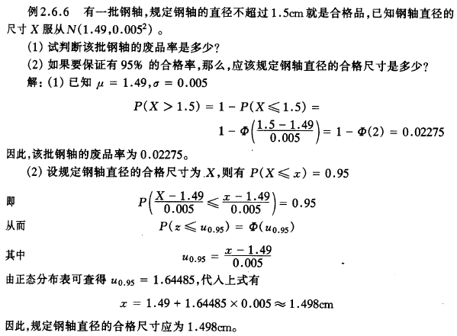
例题
由标准正态表
Ø (z)=0.95
反查得z=1.64485
Z= (x-μ)/σ
x= μ+σz

Slide 90
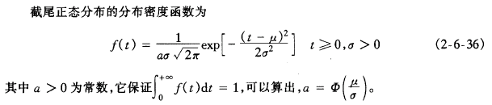
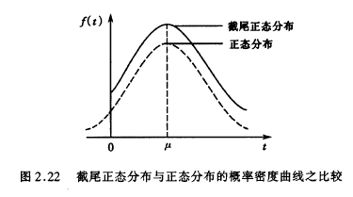
2.4.5 截尾正态分布(连续型)
该分布的意义是很多工程实际中t≥0，不能为负，正态分布t为
(-∞,+∞ )，所以截尾正态分布存在调节参数a。

Slide 91
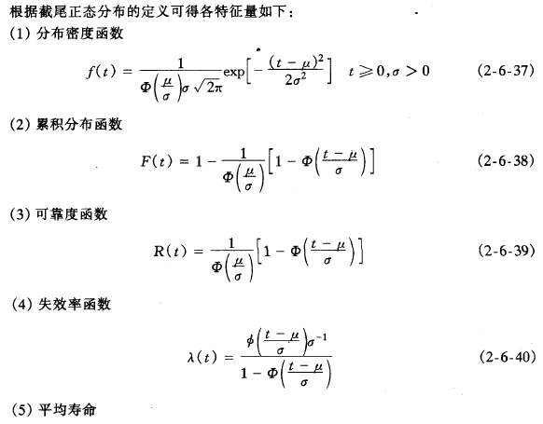
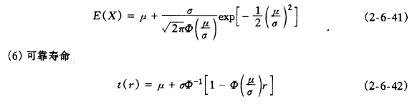
截尾正态分布特征量

Slide 92
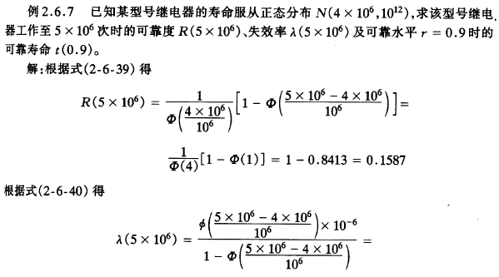
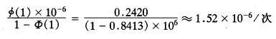
例题
工作时间非负采用截尾正态分布
ø (1)是分布密度函数，是算出来的。

Slide 93
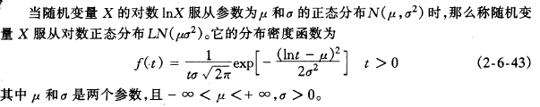
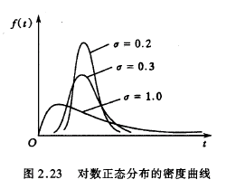
2.4.6 对数正态分布(连续型)
注意其与正态分布的区别
注意：μ、σ是随机变量的对数的均值和标准差。
该分布的意义是通过对数变换，可以使较大的数缩小为较小的数，常用于把几个数量级的数据用对数分布去拟合分析。
注意：μ、σ是对数的均值和标准差。

Slide 94
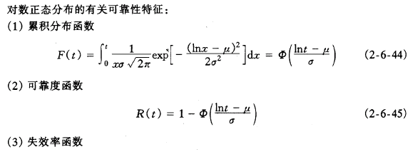
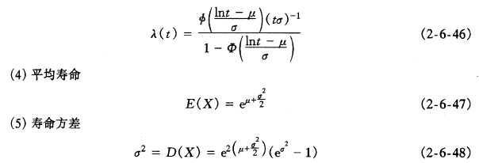
对数正态分布特征量

Slide 95
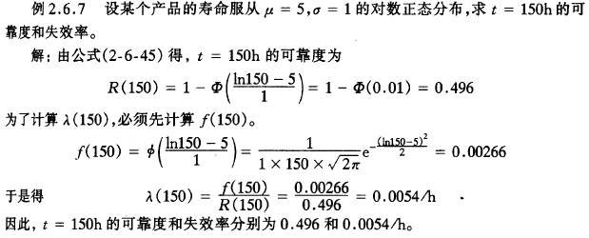
例题

Slide 96
例题
某城市日电能供应服从对数正态分布，μ=1.2，σ=0.5，供应量以GWh（亿瓦时,）计算。该城市发电厂最大供电量为9GWh/d。求该城市电力供应不足的概率。

Slide 97
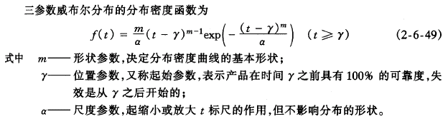
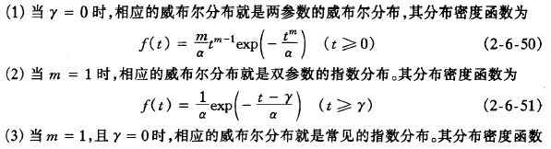
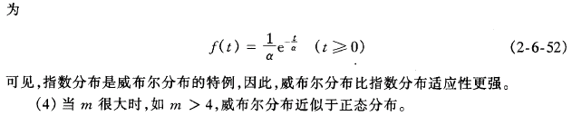
2.4.7 weibull分布(连续型)
指数分布、双参数指数分布和正态分布均可看成是weibull分布的特例。

Slide 98
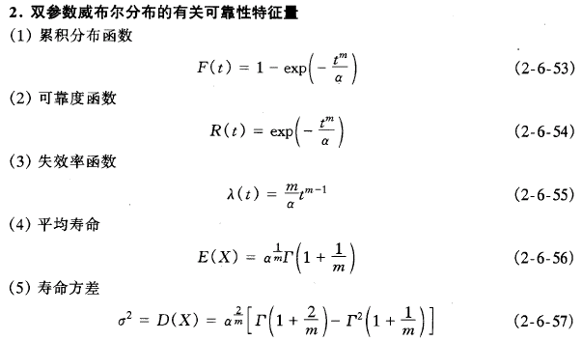
双参数weibull分布的可靠性特征向量
伽玛函数可以通过查表得出

Slide 99
2.4.7 极值型分布
在结构可靠度分析中，极值随机变量的概率分布及其统计参数特别有用，比如对结构抗力要研究其极小值的概率分布，对于结构荷载则要研究其在设计基准内最大值的概率分布，如结构材料的最小强度值，桥可能承载的最大载荷。

Slide 100
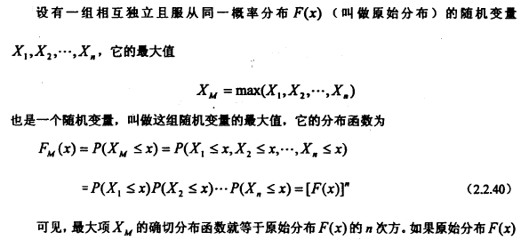
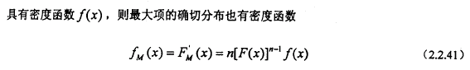
2.4.7 极值型分布
(1) 极值型随机变量的确切分布
相互独立

Slide 101
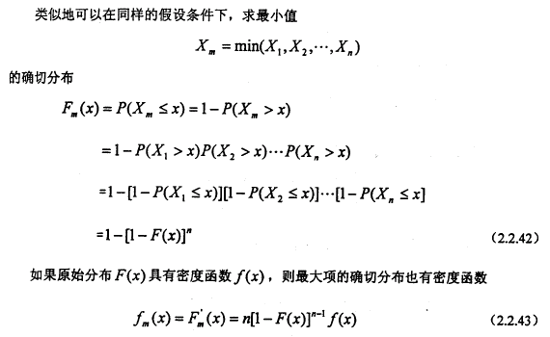
2.4.7 极值型分布
(1) 极值型随机变量的确切分布
相互独立

Slide 102
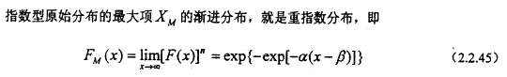
2.4.7 极值型分布
(2) 极值型随机变量的渐进分布
a、指数型原始分布—极值I型分布
指数型分布的概率密度函数的导数满足条件

Slide 103

2.4.7 极值型分布
(2) 极值型随机变量的渐进分布
a、指数型原始分布—极值I型分布
极值I型分布的分布函数为：

Slide 104

2.4.7 极值型分布
(2) 极值型随机变量的渐进分布
b、哥西型原始分布—极值II型分布

Slide 105

2.4.7 极值型分布
(2) 极值型随机变量的渐进分布
c、有界型原始分布—极值III型分布

Slide 106

2.4.7 极值型分布
(2) 极值型随机变量的渐进分布
极值I型、极值II型和极值III型分布的相互转换

Slide 107
例题
设办公楼楼面活载荷的统计参数分别为μ=38620MPa，σ=17810MPa。经检验，此活荷载服从极值I型分布，求其分布函数。

Slide 108


常见概率分布的数字特征

Slide 109
2.5 随机变量的数字特征
随机变量的分布函数完整地描述了随机变量的统计规律，然而在一些实际问题中要确定一个随机变量的分布函数却是非常困难的，而且有一些实际问题，并不要求全面考察随机变量的统计规律，而只需知道它的某些特征，因而并不需要求出它的分布函数．
随机变量往往可以用一个或几个数字来描述其分布的性态，这种数字称为随机变量的数字特征(或统计参数)。数字特征虽不能完整地描述它的统计规律，但已反映出随机变量在某些方面的重要特征，它们在理论和实践上都具有重要的意义．常用的数字特征有期望，方差、标准差、变异系数、偏度系数，峰度系数和矩。

Slide 110

1、期望(均值)

Slide 111


2、方差

Slide 112


3、标准差
4、变异系数
方差、标准差和变异系数均反应随机变量的离散程度。

Slide 113

5、矩

Slide 114

6、偏度系数和峰度系数

Slide 115

7、协方差和相关系数
若X与Y相互独立，则有E[X-E(X)][Y-E(Y)]=0

Slide 116

7、协方差和相关系数
当(X,Y)是离散型随机变量，分布律P(X=x_{i},Y=y_{j})=P_{ij}，协方差为：

Slide 117

8、多维随机变量的数字特征

Slide 118


8、多维随机变量的数字特征

Slide 119

8、多维随机变量的数字特征

Slide 120
例题
设随机变量X₁、X₂、X₃相互独立，其中X₁在[0,6]上服从均匀分布，X₂服从λ=0.5的指数分布，X₃服从λ=3的泊松分布，记Y=X₁-2X₂+3X₃，求D(Y)。

Slide 121
例题
设随机变量X服从均值为1，方差为4的正态分布，且Y=1-3X，求E(Y)和D(Y)。

Slide 122
例题
经室内试验，测定某工程岩石抗拉强度分别为：
10.3 15.2 8.4 12.2 18.5 7.8 11.2 13.6
求该批岩石抗拉强度的均值，方差，标准差，变异系数，2阶原点矩，偏度系数和峰度系数。

Slide 123

三、软件可靠性评估

Slide 124


Slide 125
软件可靠性定义
1983年美国IEEE计算机学会对 “软件可靠性”一次正式做出如下定义：
在规定条件下，在规定的时间内，软件不引起系统失效的概率，该概率是系统输入和系统使用的函数，也是软件中存在的错误的函数；系统输入将确定是否会遇到已存在的错误（如果错误存在的话）；
在规定的时间周期内，在所述条件下程序执行所要求的功能的能力。

Slide 126
软件可靠性的参数
可靠度
软件可靠度是指软件在规定的条件下、规定的时间段内完成预定的功能的概率。或者说是软件在规定时间内无失效发生的概率。
用随机变数 表示从软件运行开始到系统失效所经历的时间，用 表示 的分布函数，用 表示任意给定的时刻，用 表示软件在 时刻的可靠度，则数学公式如下：

Slide 127
软件可靠性的参数
失效率
失效率是指软件在 t 时刻没有发生失效的条件下，在 区间 内，当 很小时，单位时间内发生失效的概率。
用随机变数 表示从软件运行开始到系统失效所经历的时间，用 表示任意给定的时刻，用 表示失效率，则失效率数学公式为：

Slide 128
软件可靠性的参数
平均失效间隔时间 MTBF
失效率是指软件在 t 时刻没有发生失效的条件下，在区间
内，当 很小时，单位时间内发生失效的概率。
MTBF是指两次相邻失效时间间隔的均值。假设当两次相邻失效时间间隔为 ， 具有累积概率分布函数 即可靠度函数
则

Slide 129



Slide 130


Slide 131
软件可靠性建模基本问题
模型建立
考虑模型建立的角度，例如从时间域角度、数据域角度、将软件失效时刻作为建模对象，可以将一定时间内软件故障数作为建模对象；
考虑运用的数学语言，例如概率语言。
模型比较
对模型的有效性、适用性、简洁性等进行综合权衡，从而确定出模型的适用范围
模型应用
一是给定了软件的开发计划，如何选择适当模型；
二是给定了软件可靠性模型，如何指导软件可靠性工程实践。

Slide 132
软件可靠性模型的特点
与使用的程序设计语言无关
与具体用到的软件开发方法无关
测试方法的选择问题
改错过程
模型要表述的内容
输入的分布问题
关于软件复杂性问题
模型的验证问题
关于时间问题
考虑模型所要求的数据是否容易收集

Slide 133

软件可靠性模型的分类
根据建模对象分类

Slide 134

软件可靠性模型的分类
根据模型假设分类

Slide 135
软件可靠性模型的分类
根据故障过程的特性分类
故障间隔时间模型
故障计数
故障播种模型模型
基于输入域模型

Slide 136

软件可靠性模型的分类
Trivedi 分类及其他分类

Slide 137



Slide 138


Slide 139


Slide 140


Slide 141


Slide 142


142

Slide 143



Slide 144



Slide 145
可靠性建模流程

Slide 146



Slide 147


Slide 148


Slide 149


Slide 150



Slide 151


Slide 152


Slide 153


Slide 154


Slide 155


Slide 156



Slide 157




Slide 158

Jelinski-Moranda模型
编程实现

Slide 159


Slide 160


Slide 161

Goel-Okumoto(G-O) 模型
Goel-Okumoto软件可靠性模型(G-O模型)于1979年由Goel和Okumoto提出，属于NHPP有限错误模型，其基本假设如下：
1) 测试未运行时的软件失效为0；当测试进行时，软件失效服从均值为$m\left(t\right)$的泊松分布；
2) 当$△t→0$ 时, 测试时间$\left(t,t+Δt\right)$内产生的失效与软件残留错误成正比；
3) 对于任一组有限时间点，在对应时间段分别发生的失效次数相互独立；
4) 每次只修正一个错误，当软件故障出现时，引发故障的错误被立即排除，并不会引入新的错误。

Slide 162



Goel-Okumoto(G-O) 模型
G-O模型在测试区间$\left[0.t\right]$内的累计失效数期望函数为
$$m\left(t\right)=a\left(1−e^{−bt}\right)$$
$t$为软件累计测试时间。
可靠性函数为：
$R\left(s | t\right)=e^{a(e^{−b\left(t+s\right)}−e^{−bt})}$=$e^{−m(s)e^{−bt}}$

Slide 163

Goel-Okumoto(G-O) 模型
163

Slide 164

Goel-Okumoto(G-O) 模型
编程实现

Slide 165



Slide 166



Slide 167



Slide 168



Slide 169



Slide 170




Slide 171


Slide 172


Slide 173


Slide 174


Slide 175



Slide 176


Slide 177



Slide 178


Slide 179


Slide 180



Slide 181


Slide 182



Slide 183


Slide 184



Slide 185


Slide 186


Slide 187



Slide 188



Slide 189


Slide 190


Slide 191


Slide 192


Slide 193


Slide 194


Slide 195



Slide 196


Slide 197


Slide 198


Slide 199


Slide 200


Slide 201


Slide 202


Slide 203


Slide 204


Slide 205
数据驱动的软件可靠性模型 --BP神经网络模型与学习算法

Slide 206


概述
Rumelhart，McClelland于1985年提出了BP网络的误差反向后传BP(Back Propagation)学习算法
BP算法基本原理
利用输出后的误差来估计输出层的直接前导层的误差，再用这个误差估计更前一层的误差，如此一层一层的反传下去，就获得了所有其他各层的误差估计。
David Rumelhart
J. McClelland

Slide 207
1. BP神经网络模型
三层BP网络

Slide 208
1. BP神经网络模型
激活函数
必须处处可导
一般都使用S型函数
使用S型激活函数时BP网络输入与输出关系
输入
输出

Slide 209

1. BP神经网络模型
输出的导数
根据S型激活函数的图形可知,对神经网络进行训练，应该将net的值尽量控制在收敛比较快的范围内

Slide 210
2. BP网络的标准学习算法
学习的过程：
神经网络在外界输入样本的刺激下不断改变网络的连接权值,以使网络的输出不断地接近期望的输出。
学习的本质：
对各连接权值的动态调整
学习规则：
权值调整规则，即在学习过程中网络中各神经元的连接权变化所依据的一定的调整规则。

Slide 211
2. BP网络的标准学习算法-算法思想
学习的类型：有监督学习
核心思想：
将输出误差以某种形式通过隐层向输入层逐层反传
学习的过程：
信号的正向传播 误差的反向传播
将误差分摊给各层的所有单元－－－各层单元的误差信号
修正各单元权值

Slide 212
2. BP网络的标准学习算法-学习过程
正向传播：
输入样本－－－输入层－－－各隐层－－－输出层
判断是否转入反向传播阶段：
若输出层的实际输出与期望的输出（监督信号）不符
误差反传
误差以某种形式在各层表示－－－－修正各层单元的权值
网络输出的误差减少到可接受的程度
进行到预先设定的学习次数为止

Slide 213
2. BP网络的标准学习算法
网络结构
输入层有n个神经元，隐含层有p个神经元,
输出层有q个神经元
变量定义
输入向量;
隐含层输入向量；
隐含层输出向量;
输出层输入向量;
输出层输出向量;
期望输出向量;

Slide 214
2. BP网络的标准学习算法
输入层与中间层的连接权值:
隐含层与输出层的连接权值:
隐含层各神经元的阈值:
输出层各神经元的阈值:
样本数据个数:
激活函数:
误差函数：

Slide 215
2. BP网络的标准学习算法
第一步，网络初始化
给各连接权值分别赋一个区间（-1，1）内的随机数，设定误差函数e，给定计算精度值 和最大学习次数M。
第二步,随机选取第 个输入样本及对应期望输出

Slide 216
2. BP网络的标准学习算法
第三步，计算隐含层各神经元的输入和输出

Slide 217
2. BP网络的标准学习算法
第四步，利用网络期望输出和实际输出，计算误差函数对输出层的各神经元的偏导数 。

Slide 218
2.4 BP网络的标准学习算法
第五步，利用隐含层到输出层的连接权值、输出层的 和隐含层的输出计算误差函数对隐含层各神经元的偏导数 。

Slide 219
2. BP网络的标准学习算法

Slide 220
2. BP网络的标准学习算法
第六步，利用输出层各神经元的 和隐含层各神经元的输出来修正连接权值 。

Slide 221
2. BP网络的标准学习算法
第七步，利用隐含层各神经元的 和输入层各神经元的输入修正连接权。

Slide 222
2. BP网络的标准学习算法
第八步，计算全局误差
第九步，判断网络误差是否满足要求。当误差达到预设精度或学习次数大于设定的最大次数，则结束算法。否则，选取下一个学习样本及对应的期望输出，返回到第三步，进入下一轮学习。

Slide 223
2. BP网络的标准学习算法
BP算法直观解释
情况一直观表达
当误差对权值的偏
导数大于零时，权值
调整量为负，实际输
出大于期望输出，
权值向减少方向调整，
使得实际输出与期望
输出的差减少。
e
w_{ho}
>0，此时Δw_{ho}<0

Slide 224
2. BP网络的标准学习算法
BP算法直解释
情况二直观表达
当误差对权值的偏导数
小于零时，权值调整量
为正，实际输出少于期
望输出，权值向增大方向
调整，使得实际输出与期
望输出的差减少。
e
w_{ho}
<0, 此时Δw_{ho}>0

Slide 225


3. BP神经网络学习算法的Java实现
神经网络的训练过程
Notes:
神经网络的训练过程

Slide 226

3. BP神经网络学习算法的java实现
参数设置

Slide 227

3. BP神经网络学习算法的java实现
训练过程参数

Slide 228

3. BP神经网络学习算法的java实现
预测结果

Slide 229

3. BP神经网络学习算法的java实现
KS检验结果

Slide 230
BP神经网络的特点
非线性映射能力
能学习和存贮大量输入-输出模式映射关系，而无需事先了解描述这种映射关系的数学方程。只要能提供足够多的样本模式对供网络进行学习训练，它便能完成由n维输入空间到m维输出空间的非线性映射。
泛化能力
当向网络输入训练时未曾见过的非样本数据时，网络也能完成由输入空间向输出空间的正确映射。这种能力称为泛化能力。
容错能力
输入样本中带有较大的误差甚至个别错误对网络的输入输出规律影响很小。

Slide 231
小结
BP算法背景
BP神经网络模型
BP算法
基本思想
推导过程
实现
BP神经网络的Java实现
BP神经网络的应用实例
BP神经网络与感知器神经网络的对比

Slide 232

数据驱动的软件可靠性模型 --SVR支持向量回归机算法

Slide 233
目录
CONTENTS
01 支持向量机与支持向量回归机
02 支持向量回归机模型
03 支持向量回归机算法
04 总结

Slide 234
01 支持向量机与支持向量回归机
支持向量机(SVM) 是建立在统计学习理论的VC维理论和结构风险最小原理基础上的，根据有限的样本信息在模型的复杂性（即对特定训练样本的学习精度）和学习能力（即无错误地识别任意样本的能力）之间寻求最佳折衷，以期获得最好的推广能力（或称泛化能力）。
02
经验风险代表了分类器在给定样本上的误差.
经验风险
01
VC维理论
可以简单的理解为问题的复杂程度，VC维越高，问题就越复杂.
03
置信风险
代表了我们在多大程度上可以信任分类器在未知文本上分类的结果.

Slide 235
01 支持向量机与支持向量回归机
并不是说样本的绝对数量少，而是说与问题的复杂度比起来，SVM算法要求的样本数是相对比较少的。
小样本
SVM擅长应付样本数据线性不可分的情况，主要通过松弛变量（也有人叫惩罚变量）和核函数技术来实现，这一部分是SVM的精髓。
SVM特点
非线性
指样本维数很高，SVM可以处理高维向量，因为SVM 产生的分类器很简洁，用到的样本信息很少（仅仅用到那些称之为“支持向量”的样本）。
高维模式识别

Slide 236


01 支持向量机与支持向量回归机
SVM
SVR
H1
H
H2
* 支持向量机是分类问题，寻求的是一个最优超平面（函数g(x) ）将两类样本点分的最开，最大间隔准则（H1和H2之间间隔最大）是支持向量机最佳准则。
* 支持向量回归机寻求的是一个线性回归方程（函数y=g(x)）去拟合所有的样本点，它寻求的最优超平面不是将两类分得最开，而是使样本点离超平面总方差最小。
都要通过训练样本找到一个函数g(x)

Slide 237


01 支持向量机与支持向量回归机
回归问题就是给定一个新的模式，根据训练集推断它所对应的输出y（实数）是多少。也就是使用y=g(x)来推断任一输入x所对应的输出值。
分类问题是给定一个新的模式，根据训练集推断它所对应的类别（如：+1，-1）。也就是使用y=sign(g(x))来推断任一输入x所对应的类别。

Slide 238

01 支持向量机与支持向量回归机
线性可分
支持向量回归机实在研究二分类问题的基础上提出的。假定在线性可分训练集中，存在一超平面：
实现拟合，那么它就将训练样本分为两类： 的训练样本和 的训练样本。若上述的超平面是实现这两类训练样本的最大间隔建立的平面，该超平面就可用于解决回归问题，它也就是要寻找的支持向量回归机。可以将其简化为最小化一个带线性不等式约束的二次函数凸规划问题：
设存在如下一个训练样本集，且线性可分：
可以转化为求解下列优化问题：

Slide 239
02 支持向量回归机模型
原始问题
引入拉格朗日乘子 至上述优化问题中，可得到拉格朗日函数：
对偶问题

Slide 240




拉格朗日对偶问题
原始问题
不考虑约束条件，原始问题就是：
特别要求

Slide 241




拉格朗日对偶问题
其中

Slide 242




拉格朗日对偶问题

Slide 243





拉格朗日对偶问题
总结：通过拉格朗日的办法重新定义一个无约束问题, 这个无约束问题等价于原来的约束优化问题，从而将约束问题无约束化！

Slide 244





拉格朗日对偶问题
对偶问题
这就是原始问题的对偶问题，再把原始问题写出来：

Slide 245



拉格朗日对偶问题
原始问题与对偶问题的关系:
也就是说原始问题的最优值不小于对偶问题的最优值，但是我们要通过对偶问题来求解原始问题，就必须使得原始问题的最优值与对偶问题的最优值相等，于是可以得出下面的推论：

Slide 246



拉格朗日对偶问题

Slide 247

拉格朗日对偶问题
KKT 条件
关于KKT 条件的理解：前面三个条件是由解析函数的知识，对于各个变量的偏导数为0（这就解释了为什么假设三个函数连续可微，如果不连续可微的话，这里的偏导数存不存在就不能保证），后面四个条件就是原始问题的约束条件以及拉格朗日乘子需要满足的约束.
总结: 把原始的约束问题通过拉格朗日函数转化为无约束问题，如果原始问题求解棘手，在满足KKT的条件下用求解对偶问题来代替求解原始问题，使得问题求解更加容易。

Slide 248
02 支持向量回归机模型
根据带有不等式约束的极值问题的KKT条件：
w可看做是样本向量的线性组合

Slide 249
02 支持向量回归机模型
对偶问题
对上式规划问题进行求解，解得 不同时为0时对应的向量为支持向量，从而得到线性可分训练样本的SVR模型：

Slide 250


02 支持向量回归机模型
线性不可分
对于低维输入空间中非线性可分训练样本，是通过核函数将其映射到高维空间中使其线性可分：
引入核函数
接受低维度
输入值，产
生高维度内
积值

Slide 251

02 支持向量回归机模型
对该问题进行求解，解得 不同时为 0 时对应的向量为支持向量，从而得到非线性可分 训练样本的SVR模型：
k代表支持向
量的个数
常用核函数
常用的支持向量回归机算法包括 硬 、 、 .

Slide 252
02 支持向量回归机模型
线性硬
在回归问题中，理想状态 ： 事实上几乎不可能存在一个描述黑箱的函数 能够在理想情况下实现，通常，允许存在一个小的正数 ，使 ，则认为回归是无损的。
对偶
求解对偶问题 ， 或 对应的向量为支持向量。

Slide 253



03 支持向量回归机算法
给定样本集
选择合适的精度
求解对偶化最优问题
计算
选择 ，计算
构造线性硬 超平面

Slide 254

03 支持向量回归机算法
引入松弛变量 和惩罚参数C，将硬 软化。
原问题
对偶问题

Slide 255
03 支持向量回归机算法
构造Lagrange函数
由带有不等式约束极值问题的KKT条件（必要条件），可知：
由上式可知 ，且不同时为 0 ，且可得到下列式子：

Slide 256
03 支持向量回归机算法
当 ， 或 ，即
对应 为边界支持向量（BSV），管道外的向量。
当 ，可知 ， 或 ，即
， 对应 为标准支持向量（NSV），管道上的向量。
当 ，可知 ， 或
即 ，对应 为非支持向量，管道内的向量。

Slide 257
03 支持向量回归机算法
非线性情形下，可引入核函数，进而对偶问题可化为：
求解得 ，对于 或 对应的向量为支持向量。

Slide 258



03 支持向量回归机算法
给定样本集
选择合适的精度 、C、
求解对偶化最优问题
选择 ，计算
构造线性硬 超平面

Slide 259
03 支持向量回归机算法
在硬 ， 中，需要事先确定参数 ，在某些情况下，选择合适的 是困难的，引入自动计算 的 ，在 原问题的基础上引入参数 ，得 原始问题：
对偶并引入核函数

Slide 260
总结
SVM
核函数
总结
SVR

Slide 261
支持向量回归机总结
参考文献
[1] 曾绍华. 支持向量回归机算法理论研究与应用. 控制理论与控制工程专业优秀论文.
[2] 贾云峰. 基于支持向量回归的全局优化仿真优化算法. 硕士学位论文. 2011.
[3] 冼广铭, 曾碧卿. ε-支持向量回归机算法及其应用. 计算工程与应用, 2008, 44(17):40-42.
[4] Gunn, S. R. Support vector machines for classification and regression [R]. Southampton: Image Speech and Intelligent Systems Research Group, University of Southampton, 1994.
[5] Zeng, S., Wei, Y., Duan, T., et al. Research on an algorithm of support vector stepwise regression[C]. Innovative Computing, Information and Control, 2006. ICICIC'06. First International Conference on. IEEE, 2006, 3: 452-458.

Slide 262
3.软件可靠性工程：可靠性要求与分配
软件可靠性要求是用户提出的软件可靠性开发目标，是软件可靠性分析、设计、评估、鉴定及其验收的依据。软件可靠性指标应同其功能、性能等一起予以确定、分配并下达给各配置项、软部件直至软件单元和相关人员。
3.1 定性要求
3.2 定量要求
3.3 可靠性分配

Slide 263
3.1 定性要求：可靠性定性设计
严格遵循软件工程原理，制定并贯彻实施软件的可靠性设计准则，按确定的规则、惯例、约定开展可靠性设计。
序号 | 定性设计方法 | 目 的
01 | 可靠性设计准则 | 将可靠性要求及使用约束条件转化为软件开发设计的边界条件，规定专门的技术要求和设计准则，规范和约束软件的可靠性设计过程及行为。
02 | 简化设计 | 在综合权衡的基础上，降低软件模块复杂性与结构复杂性以降低软件的总体复杂性，提高基本可靠性。
03 | 重用设计 | 通过软件重用设计，在确保软件各组成单元可靠性的前提下，提高软件系统的可靠性。
04 | 健壮性设计 | 开展健壮性设计，提高软件防止错误输入的能力以及在发生故障时能有效地控制故障的蔓延和扩散，确保软件的固有可靠性水平。
05 | 容错设计 | 通过N版本程序设计和恢复块技术等实现软件容错，提高软件系统的任务可靠性。

Slide 264
3.1 定性要求：可靠性定性分析
在软件开发过程的各个阶段，根据项目的可靠性要求，采用定性分析技术和方法，找出薄弱环节，采取预防措施。
序号 | 定性分析方法 | 方法特点 | 目 的
01 | 故障模式和影响分析 | 系统的，自下而上的归纳分析 | 评价每个软件单元的故障模式对软件产生的影响，确定其影响的严重程度，发现开发设计过程及其阶段工作产品的薄弱环节，提出改进措施。
02 | 故障树分析 | 系统的，自上而下的演绎分析 | 分析导致软件系统某种失效状态的原因和条件，以确定各种原因或其组合，发现开发设计过程的薄弱环节，提出改进措施。
03 | 软件潜藏分析 | 系统地、自上而下或自下而上的分析 | 采用拓扑识别和线索表对软件进行静态分析，识别软件中的潜藏通路，有效地防止意外事故的发生，确保预期功能的实现。
04 | Petri网分析 | 图形化分析方法，形象直观 | 使用令牌来模拟软件系统的行为及其并发活动，建立系统的状态方程及系统行为的数学模型，找出软件系统的可靠性、安全性薄弱环节并进行改进。

Slide 265
3.1 可靠性定性要求：制定流程

Slide 266
3.2 定量要求：概念
给定时间基准和度量标度，确定软件可靠性参数、指标以及测试、验证的时机和方法；
在软件给定需求中明确量化的可靠性目标；
在软件开发过程中，进行量化的设计和测量，确定各阶段工作产品的可靠性目标值、预计值和真实值，改进软件过程；
验收与交付过程中，验证或评估软件的可靠性水平，以此客观、准确地反映软件的任务成功性、战备完好性、维护人力费用和综合保障费用等方面的要求，增强用户信心。
将成熟期的目标值（或规定值）作为软件开发设计目标，采用目标值和门限值两种形式来确定软件的可靠性参数，构成软件的可靠性指标体系。
由目标值转换而来的规定值是软件开发设计的目标及其可靠性设计的依据。
由门限值转换产生的最低可接受值是开发过程中必须达到的考核指标，是转阶段的重要依据。

Slide 267
3.2 定量要求：可靠性参数时序关系

Slide 268
3.2 定量要求：参数确定
序号 | 生命周期阶段 | 主要工作内容
1 | 需求获取 | （1）使用需求分析； （2）对相似现役软件的可靠性状况进行调整和分析评估； （3）运行环境分析； （4）确定寿命剖面、任务剖面及使用保障等约束条件； （5）综合权衡，选择可靠性使用参数与指标； （6）评审； （7）纳入给定需求。
2 | 需求分析 | （1）根据使用参数，进行可靠性方案设计与分析； （2）对给定需求所确定的可靠性目标及指标体系进行分析和评价，确认其可实现性，对难以或不能实现的可靠性目标，要及时反馈给用户并协商调整； （3）确定软件开发设计过程中不同阶段的可靠性指标； （4）评审； （5）进行可靠性分配，确定分承制方的合同指标。
3 | 软件设计与实现 | （1）可靠性设计与实现； （2）可靠性指标验证、分析和调整； （3）监督检查与评估。

Slide 269
3.3 可靠性分配（Reliability allocation)
－－－可靠性预测的逆运算
目的：掌握等同分配法和AGREE法；
掌握的要点：
（1）分配思想是一个“工程决策” ，优化问题；
（2）分配权重取法；

Slide 270
3.3 可靠性分配-基本概念
定义：将系统规定的可靠性指标合理地分配给组成软件系统的各部件；
目的：
落实软件系统可靠性指标；
落实对各部件（或分系统）合理地可靠性要求；
通过分配，暴露系统的薄弱环节，为改进设计提供依据。
促使设计者全面考虑，以期获得合理设计。
特点：反复进行，直至满意。
Notes:
可以拿任务进行论述

Slide 271
3.3 可靠性分配-基本概念
分配原则：
关键部件可靠度分配高一点；
比较复杂的分系统，分配可靠性指标低一点；
环境不好，分配低一点；
可维修的分配指标低一点；
难以提高的部件可靠性指标分配低一点。
一般基于下列假定：
各部件的工作相互独立，且部件寿命服从指数分布，即失效率为常数；

Slide 272
3.3 可靠性分配：分配条件
1、编制软件需求规格说明和可靠性保证大纲；
2、确定软件的运行剖面与定量指标要求；
3、失效定义；
4、软件结构分解。

Slide 273
3.3 可靠性分配：软件结构分解

Slide 274
3.3 可靠性分配：分配方法
1、等同分配法
2、比例分配法
3、AGREE分配法

Slide 275
3.3 可靠性分配-等同分配法
1、等同分配法：按部件个数等分(权重相等)系统可靠度的方法。
若系统由n个部件串联组成，可靠度相同，系统规定的可靠度为 R，第 I个部件的可靠度为R_{i}.
串联系统
……

Slide 276
3.3 可靠性分配-等同分配法
LL
并联系统
LL
LL
分配到各元件得可靠度为
LL
优点：简单，快捷，方便;
缺点：未考虑元件已有的预计值（及再分配问题）;未考虑各单元的重要度，复杂程度；
适用条件：元件可靠度、复杂程度大致相同预计值
串并联分配?

Slide 277
3.3 可靠性分配-阿林斯分配法
比例分配法、相对失效率法
分配前提：已知元件的失效率，进行分配
分配原则：分配给每个部件的失效率正比于预测的失效率，即预测失效率大，分配给它的失效率也大；
特征：串联系统，单元失效，系统失效，部件工作时间等于系统工作时间。

Slide 278
3.3 可靠性分配-阿林斯分配法
方法要点：
假定软件系统为串联系统，n个部件失效率为常数，系统的容许失效率为 ，则分配到各单元的容许失效率计算步骤如下：
（1）根据过去的统计失效数据确定出部件的预测失效率(基本失效率）
（2）依 定出作失效率分配时应赋予各个部件得加权因子 （其实就是百分比），因子计算方法如下：

Slide 279
3.3 可靠性分配-阿林斯分配法
显然
（3）计算出各部件分配的容许失效率
实质是某个部件的失效率占整个系统失效率的比例，故该法也叫按比例分配法
优点：考虑部件得重要度。
缺点：失效加权因子不够全面

Slide 280
3.3 可靠性分配-AGREE分配法
优点：考虑了各部件的复杂性、重要程度和工作时间等差别，明确考虑了部件和系统失效之间的关系。克服上述两种方法缺点；
假设：各部件互不相干，串联系统，系统可靠度已知为R。

Slide 281


3.3 可靠性分配-AGREE分配法

Slide 282

3.3 可靠性分配-AGREE分配法

Slide 283
失效率和可靠度分配公式推导
3.3 可靠性分配-AGREE分配法
（1）系统由m个部件串联组成，部件A_{i}的寿命服从指数分布，则分配给A_{i}的失效率为
系统要求A_{i}工作时间为t_{i}，则A_{i}可靠度为
部件A_{i}重要度为
则系统分配给A_{i}的可靠度

Slide 284
3.3 可靠性分配-AGREE分配法
注意：
设整个系统可靠度为R，按等同分配法，A_{i}部件可靠度
也即：
则系统分配给部件A_{i}的失效率应为
—也是权重

Slide 285
3.3 可靠性分配-AGREE分配法
（2）若系统由m个分系统串联组成
则第i个分系统组件有n_{i}单元,则分配给第I个分系统的失效率
……
分系统
各分系统（单元）失效率
其中

Slide 286
分配给第 I 个系统的可靠度
3.3 可靠性分配-AGREE分配法
因为
故最后分配给第i分系统的可靠度为

Slide 287
例题：设有一软件系统是由4个分系统A1, A2 A3 和A4串联组成。要求此系统在工作24小时具有0.96的可靠度水平，A₁和A3同系统工作24小时的重要度为
A2工作10小时的重要度、组件数和A4工作12小时的重要度、组件数分别为
使用格林分配法作失效率和可靠度分配

Slide 288
解：系统总组件数
各分系统的容许失效率由公式

Slide 289
求分配给各分系统的可靠度为

Slide 290
3.3 可靠性分配：分配流程

Slide 291
3.3 可靠性分配：预计与分配比较

Slide 292
4、软件可靠性工程：可靠性设计
可靠性设计是软件可靠工程的核心问题。可靠性是通过设计赋予的，可靠性设计规定了软件的固有可靠性。将软件可靠性工程的重点放在可靠性设计上，具有特别重要的意义。
4.1 过程活动
4.2 避错设计
4.3 查错设计
4.4 纠错设计
4.5 容错设计

Slide 293
4.1 过程活动：生命周期中的可靠性活动
软件可靠性过程活动围绕软件的生命周期过程活动展开，尽管过程活动可能存在交叉或重叠但必须遵循严格的顺序。

Slide 294
4.1 过程活动：软件项目开发策划
文档记录软件开发计划
估计规模，成本，工作量
SDP
软件
需求
制定活动进度
定义软件生存周期
设 计
编 码
测 试
确定软件工作产品

Slide 295
4.1 过程活动：需求过程

Slide 296
4.1 过程活动：需求获取之概要
如果使用方没有提出形成文档的给定需求, 软件承制单位应对系统需求进行分析，从系统需求中获取给定软件需求，即将系统需求按软件给定需求的要求和格式分解为软件的功能、性能、接口、数据、环境需求、软件的安全、保密要求，以及假设和约束，采用适用的方法加以描述并形成给定需求文档。
开发什么样的软件？

Slide 297
4.1 过程活动：需求获取之阶段任务
1、在系统初步危险分析（PHA）的基础上确定软件的安全关键等级；
2、确定软件可靠性要求与目标，明确失效定义；
3、对安全关键软件明确不期望的事件；
4、权衡开发周期、资源和技术基础，确定可靠性指标的验收方法；
5、提出软件可靠性工作项目要求；
6、对可靠性要求及其目标组织实施评审，确定其合理性与可行性。

Slide 298
4.1 过程活动：需求获取之工作流程

Slide 299
4.1 过程活动：需求获取之活动内容
1、确定功能剖面；
2、系统分析与需求获取；
3、失效定义与分类；
4、 识别或确定用户的可靠性需求；
5、 给定需求控制。

Slide 300
4.1 过程活动：需求获取之给定需求控制

Slide 301
4.1 过程活动：需求获取之给定需求控制

Slide 302
4.1 过程活动：需求获取之给定需求控制
1、软件开发、测试、验收等的依据唯一、有效；
2、有效避免缺陷和错误的传递与放大；
3、提高开发效率，避免颠覆；
4、节约开发成本。

Slide 303
4.1 过程活动：需求获取之给定需求控制
有效性控制 一致性控制

Slide 304
4.1 过程活动：需求分析之概要
需求分析是指理解用户给定需求，就软件的功能、性能、操作使用等与客户达成一致，估计软件风险和评估项目代价，最终形成开发计划的一个复杂过程。

Slide 305
4.1 过程活动：需求分析之阶段任务
1、确定软件的功能、性能、操作使用以及可靠性等的定性要求、定量指标及其验收确认方法；
2、确定软件的功能剖面、运行环境和运行剖面；
3、分析不期望的事件，确定关键功能；
4、分析并确定系统的数据要求、数据采集要求和采集计划；
5、导出系统的详细逻辑模型；
6、综合可靠性工作项目和要求，对与可靠性有关的活动的资源进行策划和安排；
7、制定并发布可靠性设计准则；
8、软件可靠性评审；
9、开发原型。

Slide 306
4.1 过程活动：需求分析之工作流程

Slide 307
4.1 过程活动：需求分析之活动内容
1、按设计方案选择或建立可靠性模型；
2、进行软件系统的可靠性指标分配；
3、组织实施可靠性预计，发现薄弱环节，确定关键、重要的软件单元， 判断软件需求规格说明确定的可靠性要求能否满足系统的可靠性要求；
4、根据预计和分配实施可靠性指标调整；
5、制定初步的可靠性设计准则；
6、确定可靠性分析方法；
7、确定可靠性评审、测试、验证、确认的内容、时机和要求。

Slide 308
4.1 过程活动：需求分析之活动内容
存在的主要问题
无足够用户参与
用户需求不断增加
模棱两可的需求
不必要的特性
过于精简的需求
忽略用户分类
不准确的计划
分析方法
结构化方法
面向对象方法
面向控制方法
面向数据方法
理想需求
清楚
一致
完整
可测试

Slide 309
4.1 过程活动：软件设计之概要
关于软件可靠性设计技术的外延并不明确，但一般是指在软件开发过程中，在严格实施软件工程的背景下，有目的、有针对性地采取用以保证和提高软件可靠性目标的技术和方法，如避错设计、查错设计、纠错设计、容错设计等。经验表明，在软件开发过程中，在良好的软件工程背景下，实施有效的可靠性设计对软件的可靠性具有重大的影响和贡献。

Slide 310
4.1 过程活动：软件设计原则
1、设计过程不应该受“隧道视野”的限制。
2、分析模型是可跟踪的。
3、不是所有设计都从头开始。
4、设计应该缩短软件和现实世界问题域的“智力距离”。
5、设计应该表现出一致性和集成性。
6、设计应被构造为以适应不同的变更。
7、遇到异常的数据、事件或操作时，设计应能平滑、有效地予以处理。
8、设计不是编码，编码也不是设计。
9、在创建设计时就应该能够评估软件质量，而不是在事后实施。
10、组织并实施设计评审以减少概念性、语义性错误。

Slide 311
4.1 过程活动：软件设计之阶段任务
1、可靠性指标分配，将软件系统的可靠性指标分配到各个软件模块直至软部件、软件单元；
2、按可靠性要求进行可靠性设计；
3、对功能剖面和运行剖面进行细化和量化；
4、进行可靠性测量和分析；
5、收集并管理可靠性数据；
6、明确影响软件可靠性的编程规则；
7、进行可靠性预计和风险评估，做出相应的管理决策；
8、确定对所采用的可重用软件进行可靠性验证并纳入相应管理和控制；
9、审查软件可靠性设计的合理性和实现的可行性，验证软件可靠性设计与需求等符合性。

Slide 312
4.1 过程活动：软件设计之工作流程

Slide 313
4.1 过程活动：软件设计之活动内容
1、基本活动内容
修正和优化可靠性模型，组织实施进一步的可靠性预计与分配，判断软件设计能否实现系统的可靠性目标，以便及时进行设计调整。
按照确定的可靠性分析方法进行分析，对照可靠性设计准则进行检查，找出薄弱环节，进一步改进设计或采取相应的纠正和预防措施。

Slide 314
4.1 过程活动：软件设计之活动内容
2、在构件间分配可靠性指标
定义软件体系结构时，首先是实施软件结构分解。进行软件结构分解时，要考虑到各种因素，这些因素不仅包括系统的物理特性与功能分解，还需要系统地考虑可靠性指标与要求的分配和平衡。
确定每个构件的可靠性指标与要求时，首先进行可靠性初步分配，然后根据初步分配结果计算并调整系统可靠性。这样可靠性要求才可能得到满足。同时各构件的开发时间、难度、风险及开发费用等才有可能得到有效控制。

Slide 315
4.1 过程活动：软件设计之活动内容
3、按可靠性要求进行设计
设计恢复策略：大多数软件失效都是由环境条件的瞬时变化所引起的，只需要简单地重新试运行，失效就可能不会再度出现。但在重新运行之前，必须采取措施恢复可能遭到损坏的数据，另外重复执行应从已知的位置，如预先设置的断点开始，最后，应具备确定失效发生的时机以及阻止其继续运行的机制，以减小对数据的破坏；
使用冗余软件单元：通常只有在超可靠系统中使用冗余软件；鉴别高风险区域：故障模式和影响分析（FMEA）和故障树分析（FTA ）是在高安全、高可靠系统设计中经常使用的两种方法， FMEA 是一种自下而上的方法，它首先定义软件单元的失效类型，然后估测它们如何引起系统失效，FTA则是一种自上而下的方法，它从系统级失效出发，逐步分解并与子系统及软件单元的失效建立联系。

Slide 316
4.1 过程活动：软件设计之活动内容
4、根据功能剖面集中资源配置
功能剖面可以帮助软件开发人员把精力和资源集中在用户认为最重要的地方，它所提供的不同功能的使用频度及重要性信息，有助于设计方案的选择。例如，对于一个不经常发生的条件，设计人员一般倾向于设计成简单的人工恢复方式，而不是复杂的自动恢复方式。

Slide 317
4.2 避错设计：概念
避错设计是在软件开发设计过程中，针对软件的具体特点，充分应用有效的软件工程技术、方法、工具，加强软件工程管理，避免软件错误的引入，从而保证和提高软件的可靠性。
避错设计是软件可靠性设计的基本方法，也是保证和改进软件可靠性的根本措施，它充分地体现了预防为主的思想。
避错设计贯穿于整个软件开发设计过程，与常规软件设计融为一体，相互支持，互为补充。

Slide 318
4.2 避错设计：可靠性设计准则之概要
软件可靠性设计准则是长期的软件开发实践经验和可靠性设计经验的总结，使其条理化、系统化、科学化，成为软件开发人员进行可靠性设计所遵循的原则和应满足的要求。
1、可靠性设计准则是进行可靠性设计的重要依据；
2、贯彻可靠性设计准则可以提高软件的固有可靠性；
3、是使可靠性设计和功能、性能设计相结合的有效方法；
4、工程使用价值高，费效比低。

Slide 319
4.2 避错设计：可靠性设计准则之流程
软件可靠性设计准则一般根据不同软件类型、规模、重要程度、可靠性要求、运行剖面和相似软件的可靠性设计经验以及相关标准、规范等来制定。软件可靠性设计准则的制定一般包括如下步骤：
1、收集分析相关信息和数据， 如规范、指南等，特别是对成功的经验和失败的教训加以归纳、整理、分析后形成初始可靠性设计准则；
2、对初始可靠性设计准则进行修改、补充和完善；
3、统一编制，形成文件，使其条理化、系统化。

Slide 320
4.2 避错设计：可靠性设计准则之内容
1 概述
介绍软件系统的名称、代号、功能、性能和配套关系以及合同中规定的可靠性定性、定量要求。
2 目的
说明编制可靠性设计准则的目的。
3 适用范围
说明可靠性设计准则的适用范围。
4 依据
说明编制可靠性设计准则的主要依据（如合同、标准、规范、技术规格书、技术协议等）。
5 可靠性设计准则
将可靠性设计准则以条款的形式输出。
6 说明
对可靠性设计准则使用的一些具体方法、使用时机等进行描述和说明，尤其要对某些准则的使用可能对某些设计产生不良影响做出警告性说明或详细规定。

Slide 321
4.2 避错设计：可靠性设计准则之示例
人/机界面设计
人 / 机界面便于操作人员用单一行为处理当前事务，退出潜在不安全状态时，系统能恢复到安全状态。启用安全关键功能时，必须由两个或两个以上人员操作，并有完善的误触发保护机制，以免造成无意激活。
向操作员提供的显示信息、图标、图像、指示灯及其它人/机交互方式必须清晰、简明且意义单一。

Slide 322
4.2 避错设计：可靠性设计准则之示例
程序注释要求
为提高可读性，在源程序中必须有足够详细的注释。注释应为功能性的，而非指令的逐句说明。
注释的行数不得少于源程序总行数的30%。

Slide 323
4.2 避错设计：可靠性设计准则之示例
模块头注释要求与方法
1、 模块名注释：标识模块的名称、版本号、入口点、作者姓名、单位及开发时间，如有修改，还应标识修改者的姓名、修改时间等；
2、模块功能注释：说明模块的用途和功能；
3、输入/输出注释：说明模块所使用的输入/输出文件名，指出每个文件是向模块输入，还是从模块输出，或两者兼而有之；
4、参数注释：说明模块所需全部参数的名称、数据类型、大小、物理单位及用途，模块中使用的全局变量的名称、数据类型、 大小、 物理单位及其使用方式以及模块的返回值；
5、调用注释：列出模块中调用模块名和调用该模块的全部模块名；
6、限制注释：列出限制模块运行特性的全部特殊因素；
7、异常结束注释：列出所有异常返回条件及动作；
8、方法注释：说明该模块为实现其功能所使用的方法；
9、外部环境及资源注释：说明该模块所依赖的外部运行环境及所用资源如操作系统、编译程序、中央处理机单元、内存、寄存器、堆栈等；
10、安全性注释：说明本模块采取的安全性措施和方法等。

Slide 324
4.2 避错设计：可靠性设计准则之示例
模块内注释要求与方法
在软件模块中，应对根据条件改变数据值或执行顺序的语句即分支转移语句、输入 / 输出语句、循环语句、调用语句以及控制语句等进行注释。对这些语句的注释不得扰乱模块的清晰性。
1、分支转移语句：指出执行动作的目的；
2、输入/输出语句：指出所处理的文件或记录的性质；
3、循环语句：说明所执行动作的目的及出口条件；
4、调用语句：说明调用的目的及被调用模块的功能；
5、控制语句：说明控制的目的及内容。

Slide 325
4.2 避错设计：可靠性设计准则之示例
通用类设计风格
1、程序编写清楚，不要过分灵巧；
2、不应为了“效率”而牺牲清晰；
3、简明而直接地说明用意；
4、尽量使用库函数；
5、避免使用临时变量；
6、把繁琐的工作交给计算机去做；
7、使用语言中的良好特征，避免使用不良特征；
8、先用易于理解的伪码语言编写，然后翻译成规定的语言；
9、选用能使程序更简单的数据结构；
10、不提倡修补程序，应当重新编程；

Slide 326
4.2 避错设计：可靠性设计准则之示例
通用类设计风格（续）
11、将大程序分成小模块去编写和测试；
12、对递归定义的数据结构使用递归过程；
13、确保所有变量在使用前被初始化；
14、不要查出一个错误就终止检查；
15、使用支持软件调试的编译程序；
16、避免因一个错误而造成中断；
17、不单纯追求代码的优美；
18、在边界上检查程序；
19、进行防错设计；
20、应牢记10.0乘0.1很少等于1.0这类事实，应避免进行浮点数相等的比较；
21、先保证正确、简单、清晰，再提高速度；
22、保证特殊情况特殊处理。

Slide 327
4.2 避错设计：可靠性设计准则之示例
结构类设计风格
1、采取调用一个公共函数的方式去代替重复的表示；
2、使用括号以避免二义性；
3、避免不必要的分支；
4、不要使用条件分支代替一个逻辑表达式；
5、若逻辑表达式难以理解,则修改它直到易于理解为止；
6、使程序自顶向下读；
7、用IF…ELSE IF…ELSE…来实现参数分支；
8、尽量使用SWITCH…CASE语句；
9、避免使用THEN…IF和空ELSE；

Slide 328
4.2 避错设计：可靠性设计准则之示例
结构类设计风格（续）
10、用IF…ELSE来强调只执行两个动作中的一个；
11、避免使用ELSE GOTO和ELSE RETURN；
12、使用基本的控制流结构；
13、使与判定相关联的动作尽可能近地紧跟着判定；
14、使用数组以避免重复的控制序列；
15、模块化，使用子程序；
16、使模块间的耦合清晰可见；
17、不要分支出两条等价的支路；
18、避免从循环引出多个出口。

Slide 329
4.2 避错设计：健壮性设计
提高软件健壮性的主要措施
1、检查输入数据的数据类型，在人/机界面的设计过程中，采用穷举列表，操作提示灯措施，防止错误的操作和操作失误；
2、模块调用时检查参数的合法性，控制事故蔓延；
3、进行简化设计，降低模块之间的耦合度，降低软件的复杂性，实现信息隐蔽。

Slide 330
4.2 避错设计：健壮性设计
配合硬件进行处理的若干设计考虑
1、电源失效防护：软件应配合硬件处理电源在加电瞬间可能出现的间歇故障，避免系统潜在的不安全初始状态，电源失效时，提供安全关闭功能，电源电压波动时，确保不产生潜在危险；
2、加电检测：软件设计过程中应考虑在系统加电时完成系统级的检测，验证系统是否安全，可能的情况下，软件应对系统进行周期性检测，以监视系统的安全状态；
3、抗电磁干扰：对于电磁辐射、电磁脉冲、静电干扰等，硬件设计应按规定要求把这些干扰控制在规定的水平那，软件设计应使当出现这种干扰时，系统仍能安全运行；
4、抗系统不稳定：当外来因素导致系统不稳定且不宜继续执行指令时，软件应采取措施，待系统稳定之后再执行指令，如对具有强功率输出的指令，如果强功率动作对系统的稳定性造成影响，则应在强功率输出指令执行后，等待至系统稳定，再继续执行后续指令；

Slide 331
4.2 避错设计：健壮性设计
配合硬件进行处理的若干设计考虑 （续）
5、接口故障处理：充分估计各种可能的接口故障，采取预防措施，如软件应能识别合法与非法外部中断，对于非法外部中断，应能自动切换到安全状态，反馈回路中的传感器有可能发生故障，这些故障模式可能导致反馈异常，因此，必须防止软件将异常信息当作正常信息处理而造成反馈系统失控，同样，对于输入/输出信息，在进行加工处理之前，应检验其合理性；
6、错误操作的处理：软件应能判断操作人员的输入和操作是否正确合理，当发生不正确或不合理的输入和操作时，拒绝该操作的执行，提示操作人员注意错误的输入或操作，指出错误的类型和纠正措施，对于合法的输入或操作，软件应提供操作正确的判据，并向操作人员提供视听反馈，使其知道系统己接受操作并正在进行处理；
7、程序超时或死循环故障处理：为确保系统具有程序超时或死循环故障处理能力，必须提供监控定时器或类似机制，在涉及硬件状态变化的程序中应考虑状态检测次数或时间，对无时间依据的可用循环等待次数作为依据，超过一定范围即作超时处理。

Slide 332
4.2 避错设计：监控定时器设计
1、提供监控定时器或类似措施，确保处理器或计算机系统具有处理程序超时或死循环的能力；
2、监控定时器采用独立时钟源和独立的硬件实现，若采用可编程定时器实现，统筹设计计数时钟频率和定时参数，力求在外界干扰条件下定时器受到干扰后定时参数的最小值大于系统重新初始化所需要的时间，最大值小于系统允许的最长故障处理时间；
3、与硬件状态变化有关的程序设计应考虑状态检测的时间或次数，无时间依据的情况下，可采用循环等待次数作为依据，超过一定次数作为超时处理。

Slide 333
4.2 避错设计：异常保护设计
分析软件运行过程中各种可能的异常情况，设计相应的保护措施。特别当重用现有软件成份时，必须仔细分析原有的异常保护措施对于现有的软件需求是否足够且完全适用。异常处理措施必须使系统转入安全状态，并保持计算机处于运行状态。

Slide 334
4.2 避错设计：简化设计
简单就是可靠，这是工程上普遍适用的“真理”。软件的简化设计应从模块的独立性、扇入扇出以及单入口单出口等采取措施，同时还应综合考虑模块的复杂度和规模等因素。
但是，需要注意的是，在硬件的简化设计中，一条通用的准则是：硬件软化设计，即用软件来实现本来由硬件完成的某些功能，简化硬件设计。这在一定程度上无疑是非常有效的，但这绝不是一个万全之策。这一设计准则是建立在“软件比硬件简单”这一荒谬的假设基础之上。实际上，软件的复杂性比硬件更加难以控制，软件的复杂性更容易导致系统的不可靠性。所以说，在系统的简化设计过程中，应对硬件简化还是软件简化进行综合权衡。

Slide 335
4.2 避错设计：简化设计
简化设计的内容和要求：
模块的单入口和单出口要求：除中断情形外，模块应使用单入口和单出口控制结构；
模块独立性准则：提高模块内聚度、降低耦合度，实现模块独立性，设计时遵循如下准则:
1、采用模块调用方式，不直接访问模块内部信息；
2、适当限制模块间传递的参数个数；
3、模块内的变量局部化；
4、将可能发生变化的部分或需要经常修改的部分尽可能放在少数几个模块中。
模块的扇入扇出准则：将模块在逻辑上构成分层次的结构，在不同的层次上允许不同的扇入扇出数，模块的实际结构形态应满足如下准则:
1、模块的扇出一般应控制在7以下；
2、为避免某些程序代码的重复，可适当增加模块的扇入；
3、应使高层模块有较高的扇出，低层模块有较高的扇入。

Slide 336
4.2 避错设计：简化设计
简化设计的内容和要求：
模块内聚方式与优选顺序：模块内诸任务关联方式有七类，按其优选顺序排列如下:
1、功能内聚：一个模块执行一个单一的、独立的功能；
2、顺序内聚：如果一个模块有若干工作单元，它们都与同一功能紧密联系，又必须顺序执行；
3、信息内聚：所有工作单元均集中于二个数据结构的同一区域；
4、过程内聚：各工作单元间有一定关系，且必须按规定次序执行；
5、时间内聚：一个模块要完成几个任务，这些任务要在同一时间段内执行；
6、逻辑内聚：一个模块执行几个在逻辑上互相关联的任务；
7、偶然内聚：一个模块执行几个在逻辑上几乎没有关系的任务。

Slide 337
4.2 避错设计：重入和并发
并行环境下的重入程序设计比单纯的递归调用更严格，设计不当轻则产生数据计算错误，重则引起系统死锁，且对时间敏感，但调试过程不一定能发现问题。对可重入程序的设计可通过以下方法来改进其可靠性。
1、可重入程序使用的单元应使用堆栈或调用程序提供的临时工作单元；
2、可重入程序所使用的公共资源必须进行保护；
3、有临界区的可重入程序用封中断保护，待退出临界区时再打开中断。

Slide 338
4.2 避错设计：结构冲突与回溯
软件的输入数据和输出数据之间可能很少或甚至没有结构上的对应关系，从而导致结构冲突。基本的解决办法是将冲突部分相互隔离开来，建立多个程序结构，再利用中间文件把程序结构联系起来，构成整体。Jackson法是目前一种较好的解决办法。此外，中间文件法、多道管理程序控制法、程序转换法和伙伴程序设计方法等都是较好的办法。
软件设计中所选用的循环和选择结构，在条件测试时，往往需要进行回溯，这样不仅影响其实时性，还可能导致软件的不可靠。一般，软件设计中的回溯可用下列步骤进行解决：
1、首先在程序的分 支点上确定测试条件， 然后把问题简化成一个select结构；
2、在每一处有可能判别的地方进行判别，加上quit...if，在这个条件下退出此路径，然后再把select...or...改成posit...admit；
3、消除由select改变成posit所引起的副作用。

Slide 339
4.3 查错设计：被动式错误检测
检测原则
1、相互怀疑原则：在一个软件模块设计时，假定其它模块均存在着错误，每当一个软件模块接受一个数据时，无论这个数据来自于系统之外还是来自于其它模块的处理结果，首先假定它是一个错误数据，并竭力去证实这个假设；
2、立即检测原则：错误征兆出现之后，尽快查明并判断错误类型，立即检测并排错，限制错误的扩散和蔓延，降低排错开销。
3、分离原则：进行查错设计时，通常将自动错误检测模块与执行模块分离。

Slide 340
4.3 查错设计：被动式错误检测
检测方法
1、检查每个输入数据的属性，明确定义每个输入数据的性质并按规定的属性如输入数据类型、数据长度、数据的正负号等进行检查；
2、为表格、记录和控制块设置识别标志并以此检测输入数据；
3、按已知数据极限检查输入数据，如某个输入项是主存地址，需要检查这个地址的有效性，如地址为 0 是错误的，则检查输入项是否为0，如果输入数据是一系列概率值，则可以检查每一项数据是否都在[0，1]内取值；
4、检查所有多值数据的有效性，例如某个代表区域码的数据，它只能在10个区域中取值，则应依次检查区域1至区域10；
5、如输入数据存在明显的冗余成分，应检查其一致性；如输入数据中不存在冗余， 可以对输入数据求和， 如系统中包括一个关键表格，则可在表格中增添一个总和项，总和项可用于检验表格内容是否存在着错误；
6、比较输入数据与内部数据的一致性，如果操作系统接受了一个输入信息， 要求它注销某一特定的存贮区， 则必须确定这个存贮区是否分配给该项数据使用。

Slide 341
4.3 查错设计：被动式错误检测
错误处置
查错设计必须解决的另一个问题是在检出错误之后的处置。就整个系统而言，检出错误后的对策应该协调一致。
在各种可供选择的措施中，最好的办法就是立即停止程序运行。对于操作系统，可将CPU置于中断状态。
从排错人员的角度来看，错误征兆出现后，立即停止系统运行，可以为错误诊断创造最佳时机和条件。但这种策略在很多系统中很难实现。如操作系统一般不允许暂停。这时，可以采用记载错误的方法，即将错误征兆、错误发生时的系统状态等记录在一个外部文件上，事后由维护人员进行分析处理。

Slide 342
4.3 查错设计：被动式错误检测
美国加州大学伯克利分校开发的PRIME系统，是一个采用被动式错误检测的典型例子，该系统是一个虚拟存贮处理系统。
系统中的CCM是包含中心控制监视器的控制处理机， 其功能是分配存贮页和盘的位置，分配给其它处理机待处理的事务，管理处理过程中的信息。
系统中的ECM是由微程序构成的扩充控制监视器， 存放于每一个处理机中用以控制处理过程以及输入输出的发送和接收操作。

Slide 343
4.3 查错设计：主动式错误检测
只有当错误征兆被传送到具有检查功能的部位时，被动式错误检测才能察觉到错误的存在。而主动式错误检测则是通过错误检测程序主动地对系统进行搜索，并指示所搜索到的错误。
主动式错误检测通常由一个检测监视器来承担。检测监视器是一个并行过程，对系统的有关数据进行主动扫描以发现错误。一些大型的资源管理软件在长期运行过程中，常常会因为软件错误造成系统资源的损失。
例如，操作系统中的存贮管理模块，具有向用户程序和操作系统的其他模块出借存贮区的功能，然而用户程序或其它模块的错误有时会造成所借出的存贮区域不能返回存贮管理模块，造成系统的性能逐渐蜕变。主动式错误检测能够及时发现这类问题。

Slide 344
4.3 查错设计：主动式错误检测
主动式错误检测可以固定时间作为周期性的任务来安排，也可以当作一个低优先权的任务来执行，在系统处于等待状态时，主动进行检测。
错误检测的内容取决于系统特征，例如可以搜索主存贮区，以发现在系统可用存贮区表中没有记录的，又没有分配给任何一个正在运行的程序的区域；也可以检查超过合理运行时间的异常过程，寻找系统中丢失的文件，检查在长时间内尚未完成的输入输出操作。
特殊情况下，监测监视器可以进行系统的诊断试验，由检测监视器调用系统的某些功能，将结果与预期的输出进行比较，检查其执行时间是否超限。
检测监视器还可以周期性地发送哑事务给系统，以保证系统处于可运行状态。

Slide 345
4.3 查错设计：软件在线自检
不少软件尤其是实时嵌入式软件，任何故障都可能导致严重后果，比如作战系统网络实时监控系统就是如此，如采用容错技术则代价太大，一种有效的措施就是进行在线软硬件故障检测并报警，以便及时处理。
采用软件在线自检技术常常基于如下几方面的考虑：
1、故障后果；
2、硬件检测不便或代价太高；
3、软件容错难以实现或代价太高；
4、有些故障只需检测报警，无需在线容错。
软件在线自检的对象是软件故障，不是软件错误和缺陷。软件在线自检是在硬件的支持下实现的，并假定硬件无故障，自检不应影响硬件及软件其余功能的实现。

Slide 346
4.3 查错设计：软件在线自检
软件在线自检的基本问题
1、故障模式：软件故障模式可能多种多样，一种模式可能最终表现为另一种模式，因此首先应考虑检测那些后果严重最终模式的故障；
2、检测点设置：选定故障模式后，应考虑检测点的设置，检测点的设置应依据实际情况确定， 通常设置于故 障易于被激发的位置以及故障的传递通道中；
3、时间延迟：故障检测有时间限制，如果时间延迟超过某一界限，故障便表现为失效，时间延迟是实现软件在线自检中极为重要的一个因素；
4、实现技术：不同故障可使用不同的检测技术和方法，一种简单的实现技术是检测软件的执行时间， 当执行时间超过规定时限时， 便认为软件发生故障， 另一种实现技术则是在程序开始 执行时或执行过程中设置相应的标志，程序执行终结前检查标志以判定程序执行是否有误。

Slide 347
4.3 查错设计：软件在线自检
实时监控程序死循环检测
大多高可靠性实时系统中的实时监控系统的实时监控程序规模大、结构复杂，任何一个错误均可能导致系统失效。
死循环就是最常见的失效模式。
定时器中断服务程序是实时监控程序的基本部分，它提供系统的时间基准和各种计算功能。系统每隔n ms执行一次定时器中断服务程序，定时器中断服务程序的执行时间小于n ms。
自检方法是在软件的适当位置开放中断，使计算机执行定时器中断服务程序的过程中可以响应另一个定时器的中断请求。
如果有新的定时器中断，则说明中断服务程序的执行时间大于n ms，软件故障，否则，软件运行正确。

Slide 348
4.4 纠错设计：概述
程序运行过程中，发现错误征兆后，人们自然期望软件具有自动纠错能力。错误纠正的前提是已经准确地检测到软件错误及其诱因并定位错误，程序有能力修改、剔除错误。然而，就目前的技术水平而言，在没有人参与的情况下，软件自动纠错还非常困难。所以不能对软件的纠错功能提出超越实际的要求。
实际上，我们现在能够做到的只限于减少软件错误所造成的危害，或者将其影响限制在一个给定的范围之内，或者将其影响限制在一个给定或较小的范围之内。

Slide 349
4.4 纠错设计：错误隔离
1、不允许一个用户的应用程序引用或修改其它用户的应用程序或数据；
2、不允许一个应用程序引用或修改操作系统的编码及其内部数据， 两个程序之间的通信或应用程序与操作系统之间的通信只能通过规定的接口，并在双方都同意的情况下才能进行；
3、保护应用程序及数据，使得它们不至于由于操作系统的错误而引起程序和数据的偶然变更；
4、操作系统必须保护所有应用程序及数据，防止系统操作员或维护人员引起程序及数据的偶然变更；
5、应用程序不能中止系统工作，不能诱发操作系统去改变其它应用程序及数据；

Slide 350
4.4 纠错设计：错误隔离
6、当一个应用程序调用操作系统去执行一种功能时，所有参数都必须进行检查， 应用 程序不能在检查期间以及操作系统实际执行时改变这些数据；
7、操作系统运行时，不能受任何可能被应用程序直接访问的系统数据的影响；
8、应用程序不能避开操作系统直接使用为操作系统所控制的硬件资源， 应用程序也不能直接调用 操作系统中仅供内部调用的各种功能；
9、操作系统内部的各种功能应相互隔离，防止一个功能中的错误影响其它功能及数据；
10、如果操作系统检 测到内部错误， 应尽量隔断这个错误对应用程序的影响，必要时可终止受到影响的应用程序的运行；
11、 操作系统检测到应用程序中的错误时， 应用程序应具有选择处理错误方式的能力， 而不是只能被 操作系统无条件地终止运行。

Slide 351
4.5 容错设计：概念
容错软件定义很多，但对于规定功能的软件，不同的定义均共同关注在一定程度上对自身故障具有屏蔽能力、在一定程度上能从故障状态自动恢复到正常状态、软件故障时能在一定程度上完成预期的功能以及在一定程度上具有容错能力四个共性方面。虽然这四个方面在描述上各有侧重，但在以下三个方面是共同的：
1、容错对象是由软件需求规格说明定义的规定功能的软件，容错只是为了保证在软件缺陷导致故障时，能维持这些功能，如果软件的设计是完全正确的，那么容错设计多此一举；
2、输入信息的构成极为复杂，实现容错而需要增添资源使得软件更加复杂，容错的能力总是有限的，即使容错软件不会完全失效，也只是实现降功能运行；
3、当软件由于自身缺陷而导致故障时，若其为容错软件，应能屏蔽这一故障，对其进行处理以免造成软件失效。通常，这一功能是通过故障检测算法、故障恢复算法等并调动软件冗余备份来实现的。

Slide 352
4.5 容错设计：软件容错的基本活动
故障检测：
容错活动的第一步就是故障检测，包括故障判别准则制定和检测点设置两个基本活动。
对于故障判别准则，主要检查系统操作是否正常，否则，表明系统处于故障状态。
对于检测点的设置，一种策略是将检测点设置得尽可能早，另一种策略是将检测点设置得尽可能晚。故障检测方法包括重执测试、逆推测试、编码测试、接口检测、诊断检测等。
故障检测包括在线自动检测和离线检测两种形式。离线检测主要用于软件调试以及软件维护过程中的故障查找。容错软件的实现主要依靠在线检测。故障检测的具体方法与特定问题的自身特点及其要求相关。这就决定了检测方式的多样性，同一个容错软件中往往包括多种不同的检测方法。

Slide 353
4.5 容错设计：软件容错的基本活动
故障检测方法——软件自测试：
将硬件的机内测试 （Build-In-Test， BIT ）概念用于软件的自测试。软件自测试主要使用正面校验和反面校验两种方法。
正面校验是测试软件将输入转化为输出的功能是否正确。软件测试过程中正面校验需要很大的测试工作量，几乎是一种穷举测试。在硬件测试中很少使用。对于软件，如果要求每一项都存在明确的接受指标，正面校验对于实现自动检测是非常有利的。
反面校验是将软件输出逆转化为输入，检查是否正确。
但是，不论是正面校验还是反面校验，通常情形下都需要大量的工作才能做出比较全面的校验，这往往是难以做到的。在实际工程中通常是采用一些有重点的校验。

Slide 354
4.5 容错设计：软件容错的基本活动
破坏估计：
从故障发生直到得以有效控制这段时间内，故障可能被传播和蔓延。因此需要进行破坏估计，以便采取措施，进行故障处理和恢复。
破坏估计不仅要求判定故障被检测出来之前已经引起的破坏，还要求在故障被检测出来之后，在处理的延滞或恢复实施过程中，无效信息在系统中传播的可能性以及因此导致的其他未被检测到的后续故障。
目前，对故障的破坏估计主要是依靠系统设计人员对破坏限制的规定和识别破坏的探测技术来实现的，即根据系统的结构对预测故障可能引起的各种现象做出假设，并按破坏的严重程度加以分类。在运行过程中，由现象逆推导致这些现象出现的破坏，然后根据相应的估计确定适当的反向恢复点。

Slide 355
4.5 容错设计：软件容错的基本活动
故障恢复：
完成故障检测后在规定的时间内完成故障处理，恢复系统运行是容错软件的核心目标。
故障恢复包括前向恢复和后向恢复两种。
前向恢复即故障被检测出来后，仅对其结果进行预置处理，然后继续进程的运行，提供可以接受的服务。
后向恢复即故障被检测出来后，对软件重构，以备份替代错误部分，然后重新运行，提供正确服务。对于后向恢复，可能存在降功能问题，采取恢复措施时，应考虑资源耗费和容错效果。
一般地，恢复包括完全恢复、降功能恢复和安全停机三个等级。

Slide 356
4.5 容错设计：软件容错的基本活动
故障隔离：
进行故障分析与分类，采取故障隔离措施，抑制故障传播与蔓延，有利于容错的实现。
权限最小化原则是实现故障隔离的主要思想。为了限制故障蔓延，要求对过程和数据加以严格定义和限制。使过程不能提供任何超过事先规定限度的功能，也无权接受来自限定数据库之外的数据。
在结构化程序设计中，还可以利用各个层次与模块之间的进、出口信息的相互制约关系来隔离故障。

Slide 357
4.5 容错设计：软件容错的基本活动
继续服务：
故障恢复的任务是使系统从故障状态恢复到故障前的某一状态即后向恢复点或预先设置的其他状态即前向恢复点。由于进程中包括了恢复这样的子过程，用户得到的服务实际上和没有这个子过程不同。要求经历恢复之后得到的服务是软件需求规格说明中所能接受的。
前向恢复后的输出序列中所失去的部分数据如果不致影响软件的基本功能，以及后向恢复后输出序列中重复多余的部分信息以及故障状态等不致影响输出的正确执行等，都是保证系统继续服务所需要考虑的。

Slide 358
4.5 容错设计：容错软件的基本结构
具有这种结构的软件的可靠性、安全性的高低由如下三种情况出现的机率所决定的。
1、表决器判断正确，软件正确实现软件需求规格说明所要求的功能；
2、表决器判断正确，发现故障，发出报警，有效地防止因错误可能导致严重的结果；
3、表决器判断错误或软件本身存在着不可诊断的故障，软件错误运行。

Slide 359
4.5 容错设计：软件容错技术
为了实现软件容错，一般都要使用某种形式的冗余，这种冗余既可以是设计（算法）冗余，也可以是数据冗余。设计冗余是利用相异的软件模块来实现软件容错。
主要的软件容错技术包括恢复块（RB）和多（N）版本程序（NVP）两种结构。这两种结构分别代表了软件容错设计的两个重要的技术方向。
其它软件容错结构如分布式恢复块（DRB）、N自检程序（NSCP）等都是这两种基本结构的派生和演化。
数据冗余技术主要是利用冗余数据来达到软件容错的目的，目前的主要方法是数据编码技术和数据相异技术。
NVP结构通过表决算法来比较各个版本软件的运行结果，屏蔽某一版本的软件故障。这种结构裁决的成功率较高。但不同版本的软件在最终同步表决时，需要解决好差错限度控制和可能存在的一题多解问题。RB结构只对软件中存疑较大的部分加以冗余，使得容错软件的成本得以较好地控制。这种结构的裁决成功率取决于检测点上的接收测试设计。
不论是NVP结构还是RB结构，首先都要求冗余程序的每一个版本本身达到规定的可靠性水平。

Slide 360
4.5 容错设计：多版本程序设计
NVP 结构要求设计N个功能相同但内部结构或实现方式存在显著差异的软件版本。各个版本分别运行，每个版本中设置一个或多个交叉检测点。
每当版本执行到一个交叉检测点时便产生一个比较向量，并将比较向量传递给表决器，待各版本的结果均已送达，由管理程序的比较状态指示器发出表决指令，然后决定输出运算结果还是输出报警。从而 以静态冗余方式实现软件容错。

Slide 361
4.5 容错设计：恢复块设计
程序执行过程可以看成由一系列操作构成。恢复块设计就是选择一组操作作为容错设计单元，将普通的程序块变成恢复块。用于构造恢复块的程序块可以是模块、过程、子程序、程序段等。
一个恢复块包含若干个功能相同、设计差异的程序块，每一时刻均有一个程序块处于运行状态。一旦该程序块出现故障，则切换到备用程序块，以备用程序快替换并投入运行，从而构成动态冗余。软件容错的恢复块方法就是使软件包含有一系列恢复块。

Slide 362
4.5 容错设计：数据相异技术
数据相异技术通常采用某种措施使输入数据多样化，在使用时通过表决机制将输入数据从失效输入空间转移到非失效输入空间，实现软件容错。如下方法（但不局限于）可使输入数据多样化：
1、将输入数据存放在多个不同存贮空间，使用时进行表决；
2、从不同输入通道采集同一输入数据，在使用时进行表决；
3、在不同的时间采集某一稳定的输入数据，使用时表决。
对于软件中的一些重要标志，可采用4位以上既非全“0”又非全“1”的某种独特模式表示（如8位的31H），并将其存放在3个不同的存贮空间如，、中，使用时按进行表决。

Slide 363
5、软件可靠性工程：可靠性分析
建立系统的预测模型，将硬件可靠性分析技术加以改进或扩展，形成了软件故障树分析、软件失效模式与影响分析、软件潜藏分析等软件可靠性分析技术。对软件系统及其各个配置项乃至软部件、软件单元的可靠性实施分析，挖掘潜在的隐患和薄弱环节，优化过程，改进设计，排除缺陷。
5.1 故障树分析
5.2 失效模式与影响分析
5.3 潜藏分析
5.4 Petri网分析
5.5 系统综合分析

Slide 364

5.1 故障树分析--概述

Slide 365

5.1故障树分析--概述

Slide 366

5.1故障树分析--概述

Slide 367

5.1故障树分析--概述

Slide 368

5.1 故障树分析--概述

Slide 369

5.2 故障树分析--故障树分析的一般步骤

Slide 370
5.2 故障树分析：常用符号
同硬件故障树分析符号一样！

Slide 371

5.2 故障树分析--常用事件及符号

Slide 372

5.2 故障树分析--常用事件及符号

Slide 373

5.2故障树分析--常用事件及符号

Slide 374

5.2 故障树分析--常用逻辑门及符号

Slide 375

5.2 故障树分析--常用逻辑门及符号

Slide 376

5.2 故障树分析--常用逻辑门及符号

Slide 377

5.3 故障树分析--故障树示例

Slide 378

5.2故障树分析--故障树示例

Slide 379

5.3 故障树分析--故障树分析的主要内容

Slide 380




Slide 381


Slide 382


Slide 383


Slide 384



Slide 385


Slide 386



Slide 387


Slide 388


Slide 389


Slide 390


Slide 391


Slide 392




Slide 393


Slide 394


Slide 395


Slide 396



Slide 397


Slide 398


Slide 399


Slide 400


Slide 401


Slide 402


Slide 403


Slide 404


Slide 405


Slide 406

利用最小割集计算事件发生的概率
1.求顶事件发生概率的精确值
若已知故障树所有最小割集（MCS）为K₁, K₂, …, K_{N}及底事件x₁,x₂,…,x_{n}发生的概率，则顶事件T发生的概率（不可靠度）F_{s}(t)

Slide 407


Slide 408


Slide 409


Slide 410


Slide 411


Slide 412


Slide 413


Slide 414



Slide 415


Slide 416


Slide 417


Slide 418


Slide 419


Slide 420


Slide 421


Slide 422



Slide 423



Slide 424


Slide 425



Slide 426


Slide 427


Slide 428


Slide 429


Slide 430



Slide 431


Slide 432
5.3 故障树分析：分析步骤

Slide 433
5.3 故障树分析：分析步骤
1、系统定义：定义软件系统的体系结构、操作使用流程、主要功能、系统内部假设条件和边值条件；
2、收集分析系统故障资料：收集软件及其相似软件的故障数据与开发设计信息；
3、顶事件选择：选取若干个影响重大的故障模式作为顶事件；
4、故障树建立：按照软件的层次结构逐级展开，根据软件体系结构生成故障树；
5、因果关系分析：自上而下，逐级确定各事件的原因，直至底事件；
6、定性分析：识别所有可能故障模式即最小割集，按软件关键和重要程度等级以及最小割集的阶数排列次序；
7、定量分析：根据各底事件发生的概率确定顶事件发生的概率即软件系统的不可靠度，进行软件模块和割集重要度的分析计算；
8、不确定性分析：确定各底事件概率误差对顶事件的影响。

Slide 434
5.3 故障树分析：应用
1、基于故障树分析的可靠性快速分配；
2、基于实用性和总体开发费用的可靠性分配；
3、基于故障树分析的可靠性增长测试 ；
4、基于故障树分析的容错设计。

Slide 435
5.4 失效模式与影响分析：流程
1、分析软件体系结构、功能、工作模式、工作环境、运行剖面、失效判据及其相应的可靠性框图等；
2、划分软件的功能级；
3、建立拟分析软件的失效模式；
4、分析造成各种失效模式的原因；
5、分析各种失效模式可能导致的局部效应和最终效应；
6、分析失效模式，提出失效效应的检测方法；
7、针对各种失效模式、原因和效应提出可能的纠正、预防措施；
8、确定各种失效效应的严重程度等级；
9、确定各种失效模式的发生概率；
10、估计危害度；
11、填写FMEA或FMECA表格；
12、将Ⅲ、Ⅳ级失效模式及其效应剔除，得到致命性故障报告表。

Slide 436
5.4 失效模式与影响分析：失效模式分类
软件异常类型 | 具体软件异常
操作系统失败 | ——
程序挂起 | ——
程序失败 | 程序不能启动 程序运行不能终止 程序不能退出
输出问题 | 错误的格式 不正确的结果、数据 不完全或遗漏 拼写错误、语法错误 美化问题
未达到性能要求 | 不能满足用户对运行时间的要求 不能满足用户对数据处理量、处理精度的要求 多用户系统不能满足用户数的要求
整个产品失效 | ——
系统错误信息 | ——
其他 | 程序运行改变了系统配置参数 程序运行改变了其它程序的数据 其它

Slide 437
5.4 失效模式与影响分析：软件故障形成
基本活动 | 现象 | 可能的原因 | 缺陷性质
给定需求 | 不符合实际需求 | （1）对系统的认识不清楚；（2）用户需要表述不准确；（3）分配需求多变且不受控；（4）评审不充分；（5）配置管理不严。 | 给定需求缺陷
需求分析 | 不符合用户需求 | （1）对用户需求理解有误；（2）需求分析不够或有误；（3）软件需求规格说明表达不准确；（4）需求管理存在缺陷；（5）评审不充分；（6）配置管理不严。 | 需求规格说明缺陷
软件设计 | 不符合用户需求 不符合需求规格说明 容错能力不够 | （1）对用户需求理解有误；（2）对需求规格说明理解不够；（3）对有关编码技术认识不够；（4）对有关约束条件认识不够；（5）设计不当；（6）设计文档有误；（7）需求管理存在缺陷；（8）评审不充分；（9）配置管理不严。 | 设计缺陷
编码实现 | 不满足设计要求 | （1）对设计文档理解不不准确；（2）所用技术不当；（3）偶然失误；（4）需求管理存在缺陷；（5）评审不充分；（6）配置管理不严。 | 编码缺陷
软件测试 | 覆盖率不满足要求 残留缺陷太多 | （1）软件测试计划与设计有误；（2）测试资源不够；（3）测试管理欠缺；（4）需求管理存在缺陷；（5）评审不充分；（6）配置管理不严。 | 测试缺陷

Slide 438
6.软件可靠性测试
--Software Reliability Testing

Slide 439


Slide 440


Slide 441


Slide 442


Slide 443


Slide 444


Slide 445


Slide 446


Slide 447


Slide 448


Slide 449


Slide 450


Slide 451


Slide 452


Slide 453


Slide 454


Slide 455


Slide 456


Slide 457


Slide 458


Slide 459


Slide 460


Slide 461


Slide 462


Slide 463


Slide 464


Slide 465


Slide 466


Slide 467


Slide 468


Slide 469


Slide 470


Slide 471


Slide 472


Slide 473


Slide 474


Slide 475


Slide 476


Slide 477


Slide 478


Slide 479


Slide 480


Slide 481


Slide 482


Slide 483


Slide 484


Slide 485


Slide 486


Slide 487


Slide 488


Slide 489


Slide 490


Slide 491


Slide 492


Slide 493


Slide 494


Slide 495


Slide 496


Slide 497


Slide 498


Slide 499


Slide 500


Slide 501


Slide 502


Slide 503
7、软件可靠性工程：可靠性工程管理
以保证和改进软件可靠性为目的，将工程化管理思想、要求和要素同软件可靠性相结合并具体化，在软件生命周期过程中所开展的组织、计划、协调和监督等活动。
7.1 可靠性工程管理知识领域
7.2 可靠性保证大纲
7.3 可靠性工作计划
7.4 可靠性分级管理
7.5 故障报告、分析和纠正措施系统
7.6 可靠性数据管理
7.7 可靠性工程管理相关内容

Slide 504
7.1 可靠性工程管理知识领域
软件项目控制系统的基本结构

Slide 505
7.1 软件可靠性工程管理知识领域
1、组织管理；
2、项目管理；
3、工程化度量。

Slide 506
7.2 软件可靠性保证大纲
1、定义；
2、引用标准；
3、管理主体、管理客体及其职责；
4、管理环境；
5、定量、定性的可靠性指标；
6、各阶段软件可靠性活动的内容、目标及程序；
7、各阶段可靠性活动进度表；
8、各阶段可靠性活动考核标准；
9、各阶段可靠性偏差修正措施；
10、意外或特殊情况下软件可靠性保证大纲的修正策略。

Slide 507
7.3 软件可靠性工作计划
1、大纲制定和实施所需的组织机构、人员及其职责和权限；
2、定性、定量的可靠性目标（如软件可靠性设计准则、编码规程、任务成功率、MTTF、可用度等等）；
3、各项任务实施的进度表；
4、对资源的配置需求；
5、可靠性估计和验证所用的判据和条件；
6、软件重用及标准化要求；
7、评审要求与计划；
8、文档编制要求；
9、培训及支持保证计划；
10、测试计划与配置管理计划；
11、计划实施过程的监控要求、内容与方法。
1、大纲制定和实施所需的组织机构、人员及其职责和权限；
2、定性、定量的可靠性目标（如软件可靠性设计准则、编码规程、任务成功率、MTTF、可用度等等）；
3、各项任务实施的进度表；
4、对资源的配置需求；
5、可靠性估计和验证所用的判据和条件；
6、软件重用及标准化要求；
7、评审要求与计划；
8、文档编制要求；
9、培训及支持保证计划；
10、测试计划与配置管理计划；
11、计划实施过程的监控要求、内容与方法。

Slide 508
7.4 分级管理：等级划分
级别 | 定义 | 危险事例说明
A | 失效可能导致灾难性危害的软件 | 人员死亡、系统报废环境灾难
B | 失效可能导致严重危害的软件 | 人员严重受伤、严重职业病、严重系统损坏、严重环境危害、任务失败
C | 失效可能导致轻度危害的软件 | 人员轻度受伤、轻度职业病、轻度系统损坏、轻度环境危害、影响完成任务
D | 失效可能导致轻微危害的软件 | 使用中增加麻烦、不方便、但不影响完成任务

Slide 509
7.4 分级管理：等级划分
级别
定义
危害性
Ⅰ
关键软件
危及人员及装备安全,或影响关键任务完成
Ⅱ
重要软件
不影响安全，但影响任务完成
Ⅲ
一般软件
不影响安全和任务完成

Slide 510
7.4 分级管理：文档管理
Ⅰ
Ⅱ
Ⅲ
关键等级
关键等级
A
B
C
D
系统和段设计文件或任务书
√
√
√
√
软件开发计划
√
√
√
√
软件质量保证计划
√
√
↑
√
↑
软件配置管理计划
√
√
↑
√
↑
软件需求规格说明
√
√
接口需求规格说明
√
↑
√
↑
↑
接口设计文档
√
↓
√
↓
↓
软件设计文档
√
√
√
软件测试计划
√
√
0
√
√
0
软件测试说明
√
√
√
√
软件测试报告
√
√
√
√
软件产品规格说明
√
√
√
√
计算机系统操作员手册
√
软件程序员手册
二次开发用
二次开发用
软件用户手册
√
√
0
√
√
0
版本说明文档
√
√
√
√
计算机资源综合保障文件
√
√
√
固件保障手册

Slide 511
7.4 分级管理：评审管理
评审点
评审方式
软件关键性级别
A/Ⅰ
B/Ⅱ
C/Ⅲ
D/Ⅲ
给定软件需求
正式评审
△
△
△
△
软件需求分析
正式评审
△
△
△
△
概要设计
内部评审
△
△
△
△
详细设计
内部评审
△
△
△
○
正式评审
△
△
○
○
单元测试
内部评审
△
△
○
软件部件测试
内部评审
△
△
○
配置项测试
内部评审
△
△
○
○
确认测试
内部评审
△
△
△
△
正式评审
△
△
○
○
系统测试
内部评审
△
△
△
△
正式评审
△
△
○
○

Slide 512
7.4 分级管理：测试管理
测试类型
软件关键性级别
A/Ⅰ
B/Ⅱ
Ⅲ/C，D
代码审查
√
√
○
软件单元测试
√
○
○
软件部件测试
√
√
○
配置项测试
√
√
√
确认测试
√
√
○
软件系统测试
√
√
○

Slide 513
7.5 故障报告、分析与纠正措施系统
SFRACAS是一个闭环控制系统，它是提高软件可靠性和实施软件可靠性增长的有效手段。它要求按规定记录软件的故障并报告，找出故障、失效原因，采取纠正措施，对潜在的问题采取预防措施。SFRACAS的应用可以同软件的更改控制、技术质量问题分析等结合起来进行。

Slide 514
6.6 软件可靠性数据管理

Slide 515
7.7 相关内容：软件项目开发策划
文档记录软件开发计划（SDP）
估计规模，成本，工作量
SDP
软件
需求
制定活动进度
定义软件生存周期
设 计
编 码
测 试
确定软件工作产品

Slide 516
7.7 相关内容：软件项目追踪监督
SDP
使用软件开发计划来追踪活动
追踪相对于估计的确切规模，成本，工作量
追踪相对于进度的确切进展
设计
编码
测试

Slide 517
7.7 相关内容：需求管理
1、定义需求基线。
2、跟踪、控制并评估需求变更与需求状态。
3、软件开发过程及其需求一致性控制。
需求规格说明
评审并纳入配置管理
给定需求
使用软件需求指导计划、活动和工作产品。
描绘
编码
观察能否
工作

Slide 518
7.7 相关内容：质量管理
设 计
编 码
测 试

Slide 519
7.7 相关内容：质量保证
评审负责人
标准持有者(SQA)
厂商
维护Oracle
记录人员
评审员
用户代表

Slide 520
7.7 相关内容：软件质量管理体系

Slide 521
7.7 相关内容：配置管理
需求
设计
实现测试
记录、评审、批准、跟踪与控制
置工作产品于配置管理之下
基线库
控制对基线的更改
控制对基线的发布

Slide 522
7.7 相关内容：缺陷管理
1、强制按照统一的流程处理缺陷；
2、对缺陷实现全生命周期的闭环管理；
3、依据缺陷的相对和绝对重要性来修复问题；
4、有利于缺陷信息的清楚传达；
5、透明的缺陷修复进展；
6、获得更多有价值的信息；
7、为技术支持和市场部门提供支持。

Slide 523
让我们共同携手
推进软件可靠性工程进展！

